Slide 1
聚金融
产品调研报告

Slide 2
01
背景及环境
02
用户画像
03
使用场景
目录
04
需求痛点
05
核心功能
06
调研情况
07
设计思路
08
用户Story

Slide 3
01
背景及环境
Notes:
模板来自于 http://meihua.docer.com/

Slide 4
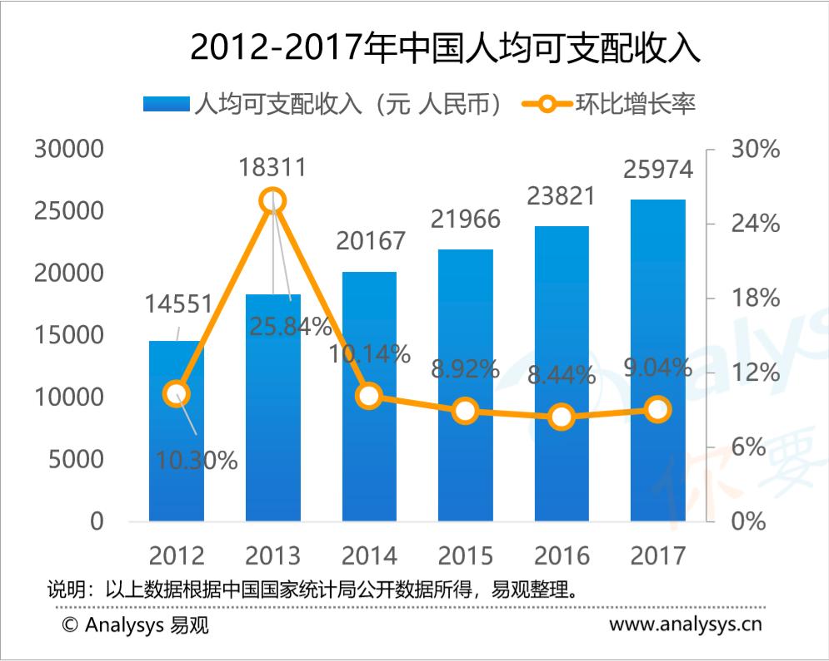
1.1、社会背景
从社会背景来看，我国社会主要矛盾已经转化为人民日益增长的美好生活需要和不平衡不充分的发展之间的矛盾，国民生活水平不断提高的今天，人们不同于改革开放初期对寻求温饱生活的基本需求，对生活质量和生活内容都有了更高更好的需求。

Slide 5
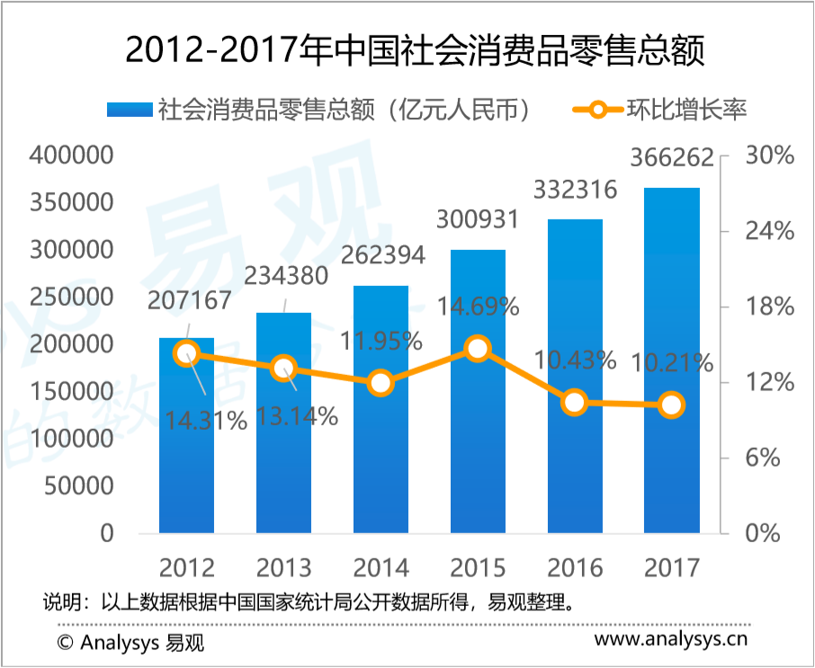
1.2、特点及体现
消费者由温饱、应付生活转变为享受、规划生活；
消费模式由生存型、刚需型转变为服务型、发展型；
消费领域由衣食住行及教育拓展至文化、娱乐和理财投资等新领域 。

Slide 6
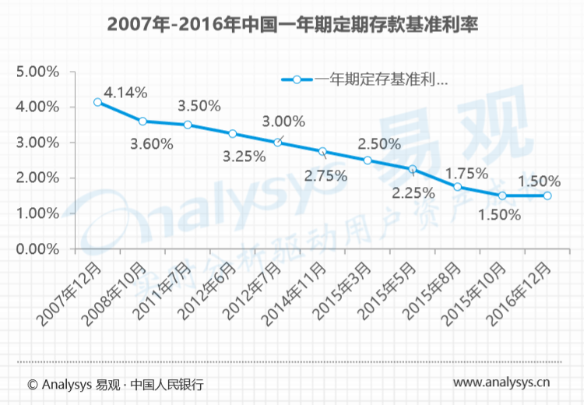
2.1、市场环境
从市场环境来看，一方面银行存款的低利率和国内通货膨胀率不成比例，如何跑赢通货膨胀以避免资产持续贬值是成为摆在人们眼前的主要问题，对闲置资金应该如何处理成为重中之重。另一方面传统银行投资理财入门门槛较高（主要是对起投限额要求较高，需要到线下银行门店进行购买），绝大多数闲置资金较少的用户无法接触到这类银行理财。

Slide 7
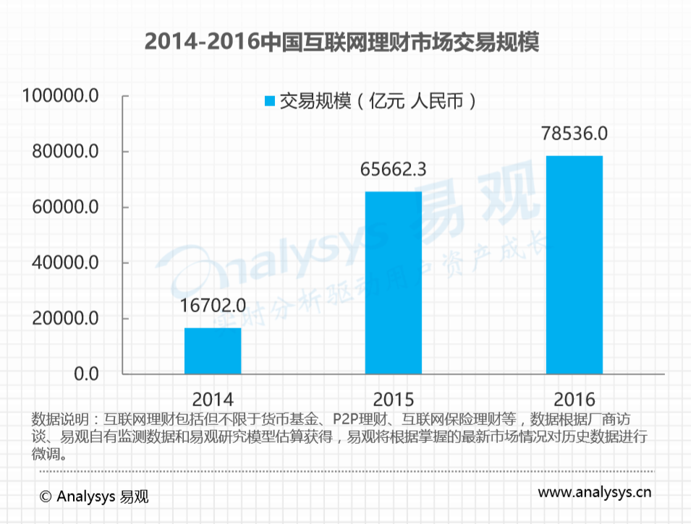
2.2、特点及体现
互联网理财具有产品丰富、门槛低、便捷灵活、覆盖人群广、市场空间大等特点。
据易观分析显示：2016年互联网理财市场交易规模已达78536亿元人民币，相比2014年的 16702亿元人民币，增长了3.7倍。自2013年余额宝上线以来，互联网理财中的货币基金一直备受瞩目。
随着近年来人民币通胀率持续走高，用户在互联网理财方面追求安全、便捷化、高收益的需求也越来越强烈，互联网理财诞生成长的土壤肥沃。

Slide 8
02
用户画像
Notes:
模板来自于 http://meihua.docer.com/

Slide 9

1、用户画像
目标用户群体为原线下用户；
拥有不错的投资理财经历；
对投资理财风险有足够认识；
多为有较多闲置资金的中老年客户；
风险承受能力较强。

Slide 10
03
使用场景
Notes:
模板来自于 http://meihua.docer.com/

Slide 11
2、使用场景
用户存在资金闲置时，会将闲置资金进行投资理财管理；
用户获得工资报酬时，会将部分闲置资金进行投资理财管理；
用户投资理财的款项到期到账后，会继续进行投资理财管理。

Slide 12
04
需求痛点
Notes:
模板来自于 http://meihua.docer.com/

Slide 13
1、需求痛点
用户需要去银行线下门店办理投资理财，时间成本较高，办理流程繁琐。
用户闲置资金较少时，传统银行投资理财入门门槛较高，可能无法办理。

Slide 14
05
核心功能
Notes:
模板来自于 http://meihua.docer.com/

Slide 15
2、核心功能
线上随时购买理财产品，花费时间少，购买流程简单；
理财产品起投限额要求低，支持续投；
理财产品丰富多样，用户可选性和适配性强。

Slide 16
06
调研总结
Notes:
模板来自于 http://meihua.docer.com/

Slide 17
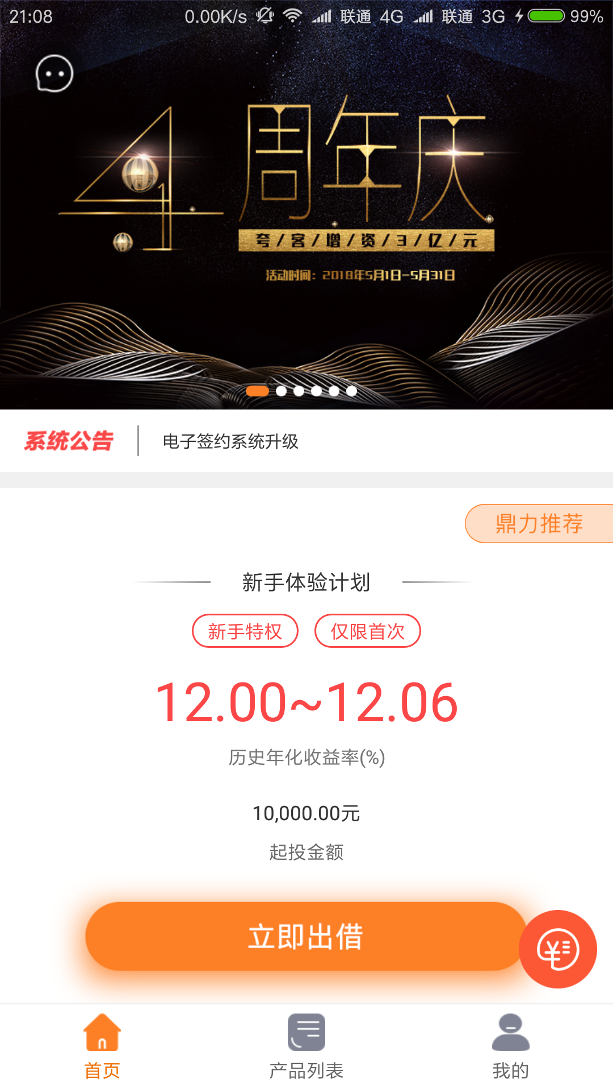
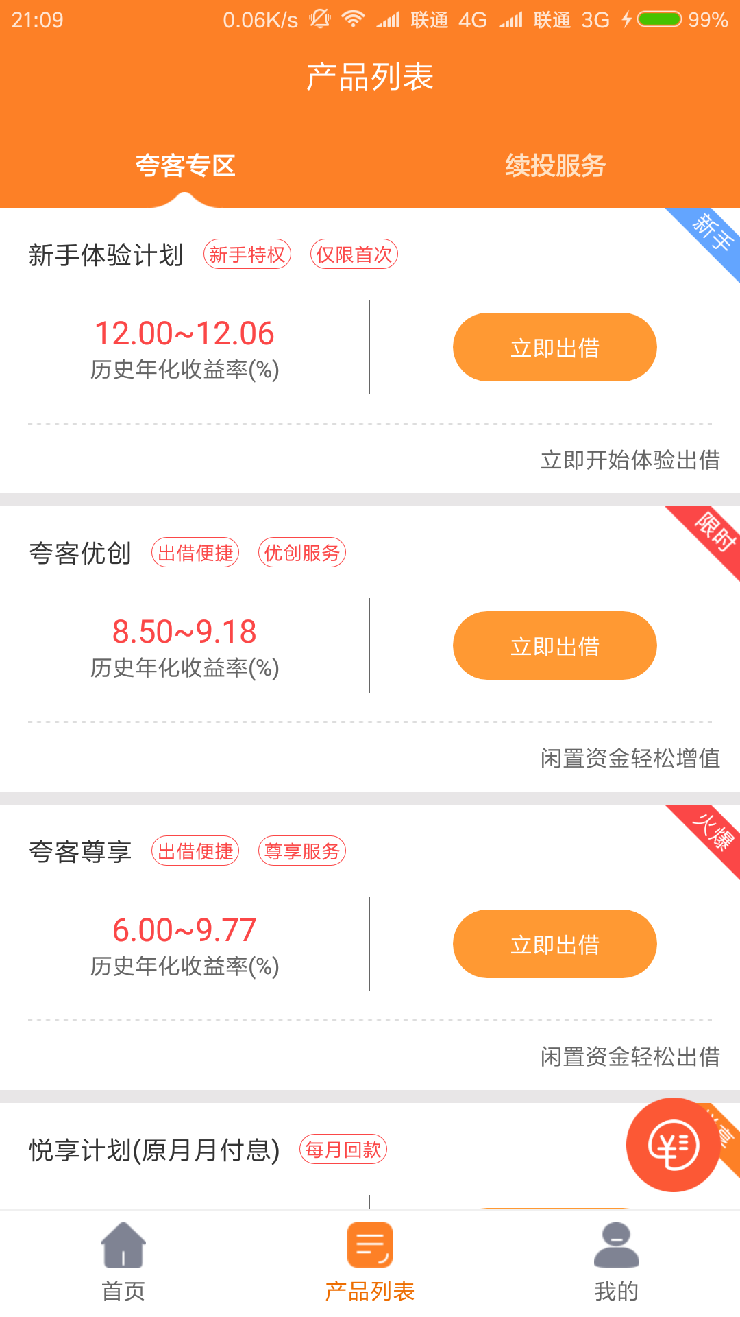
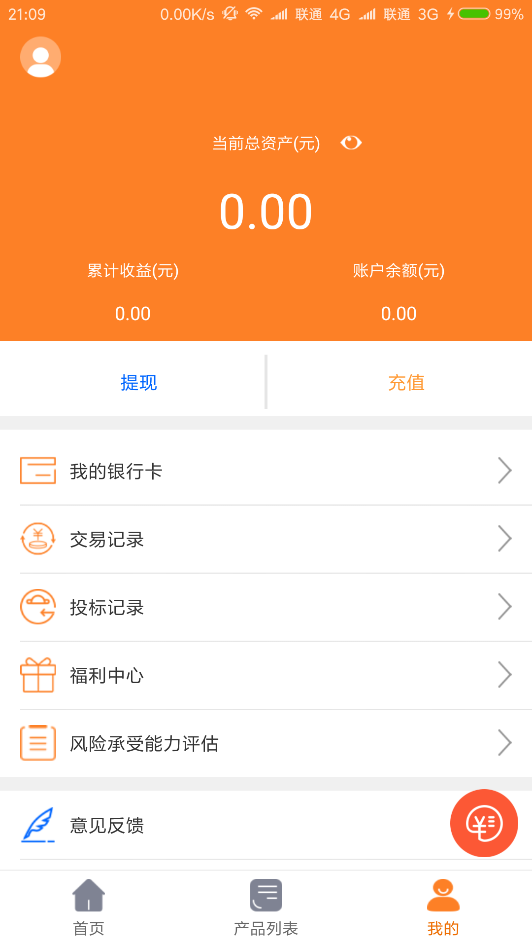
夸克优富

Slide 18
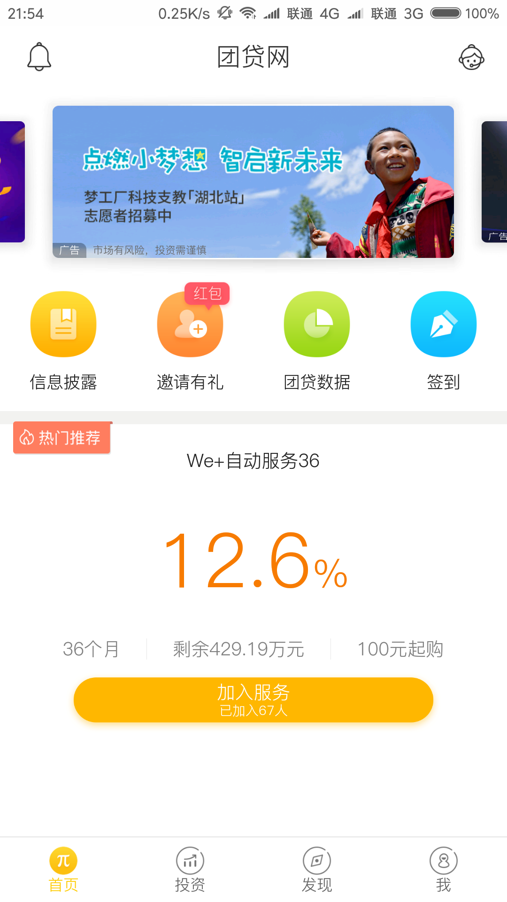
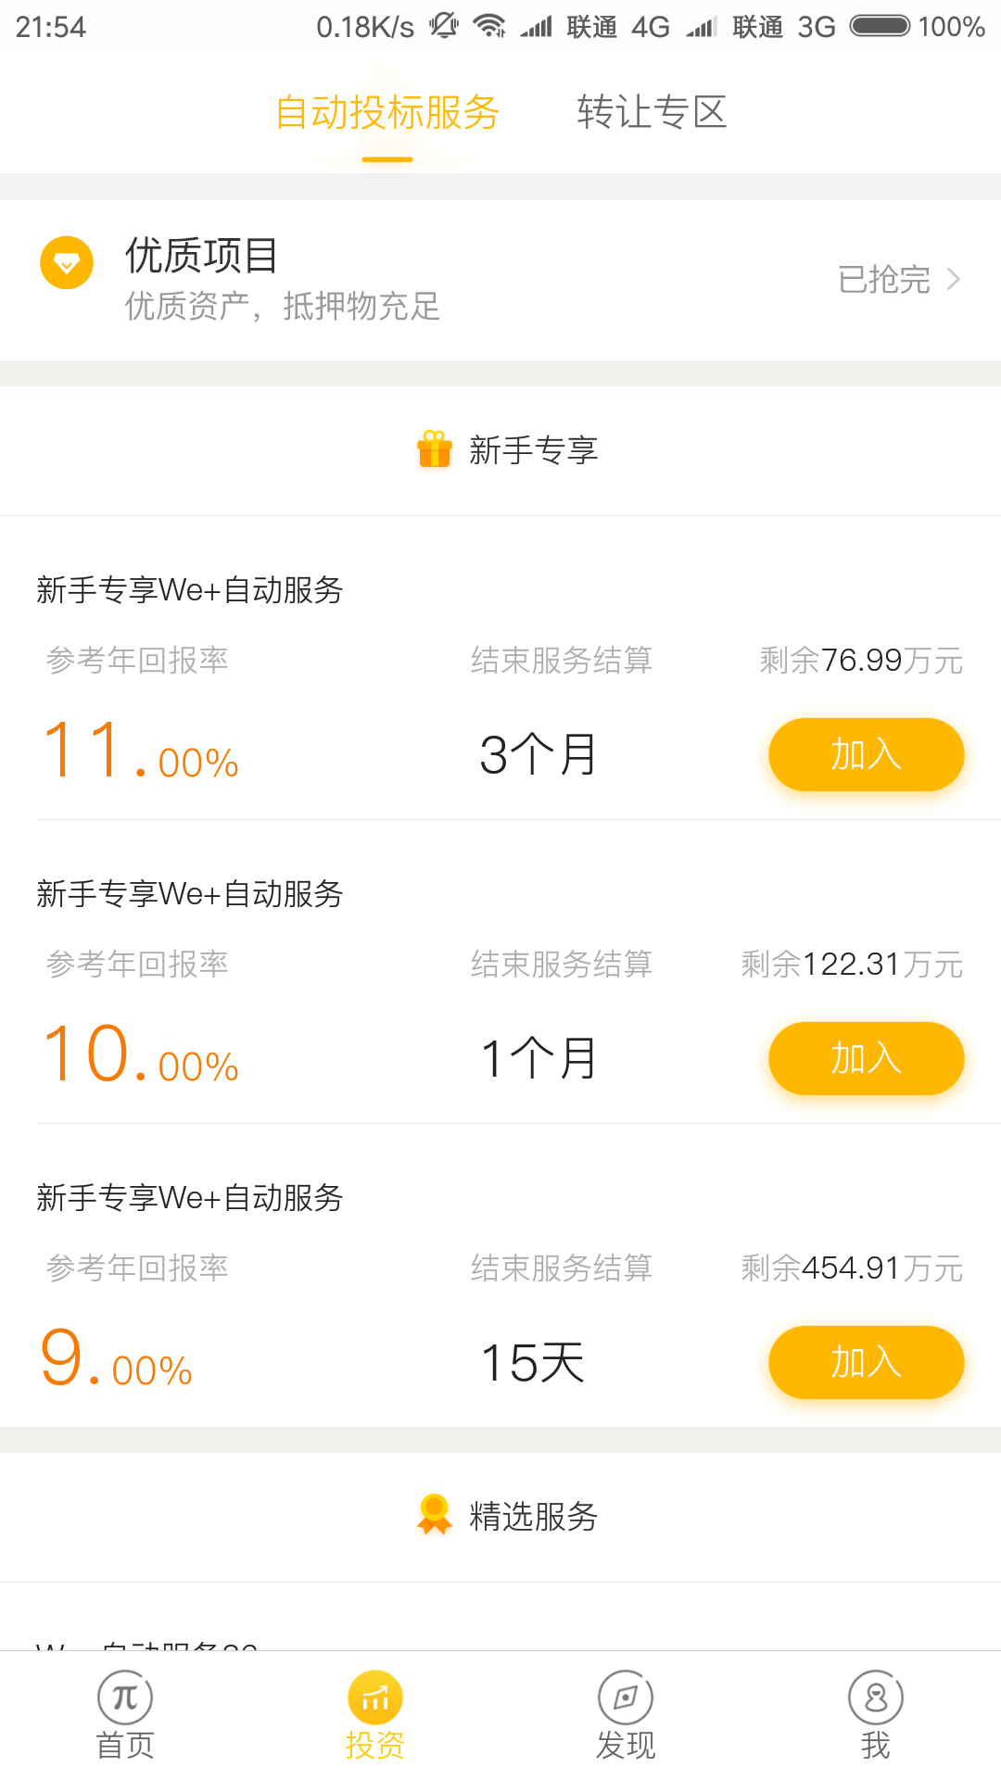
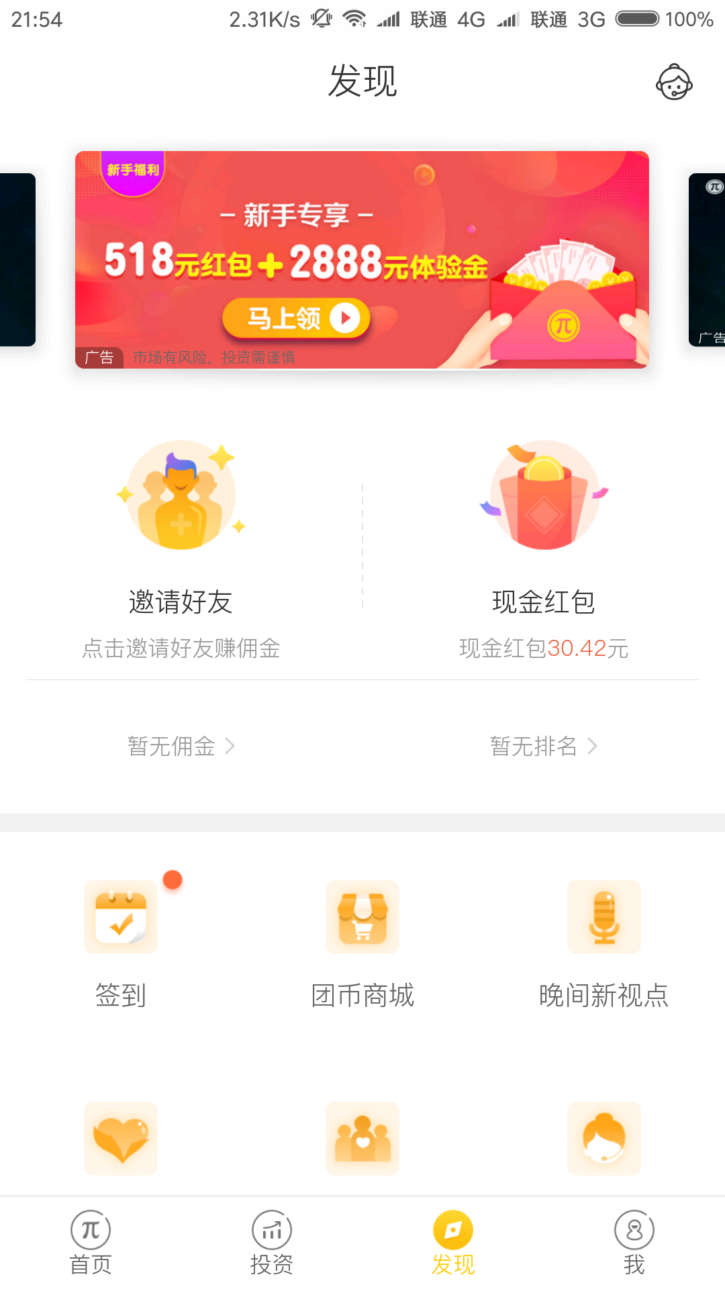
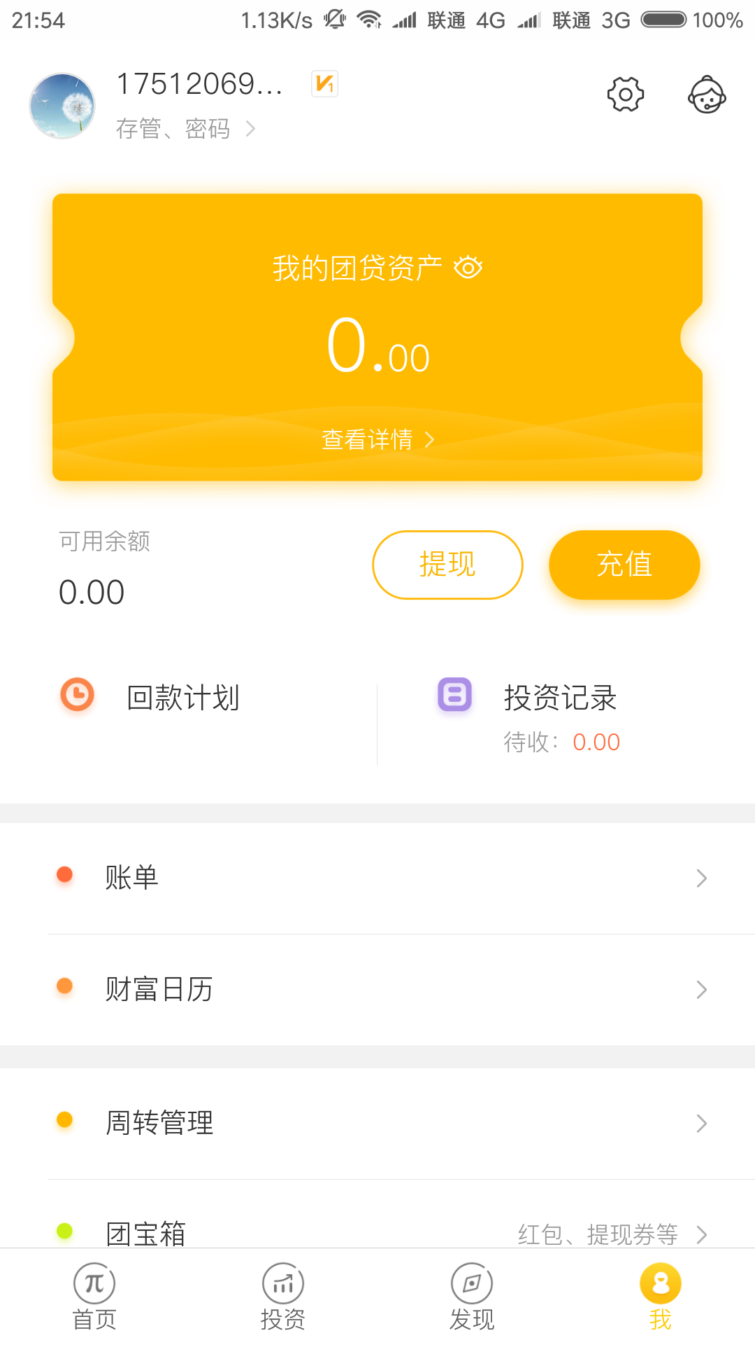
团贷网

Slide 19
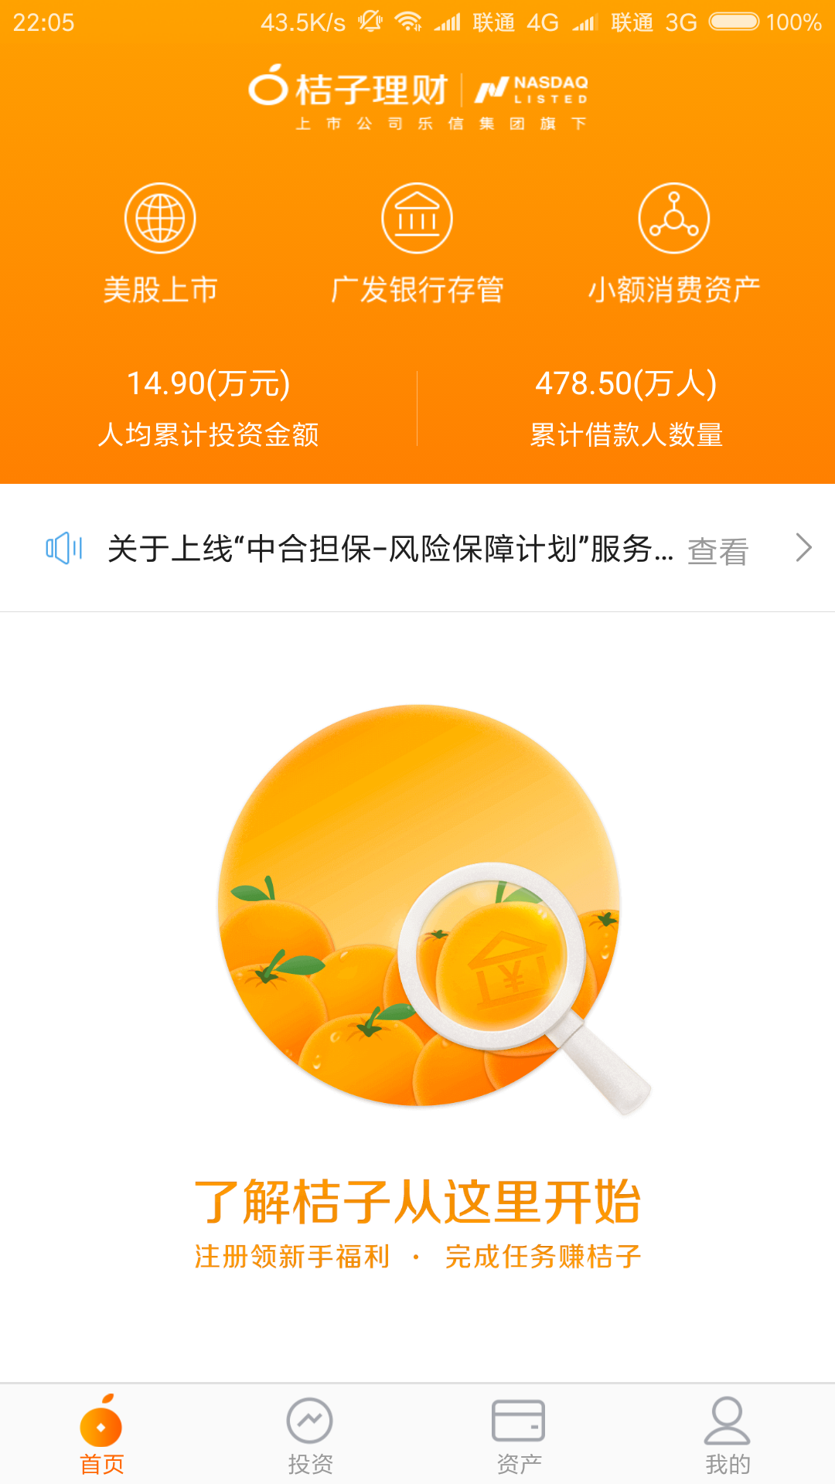
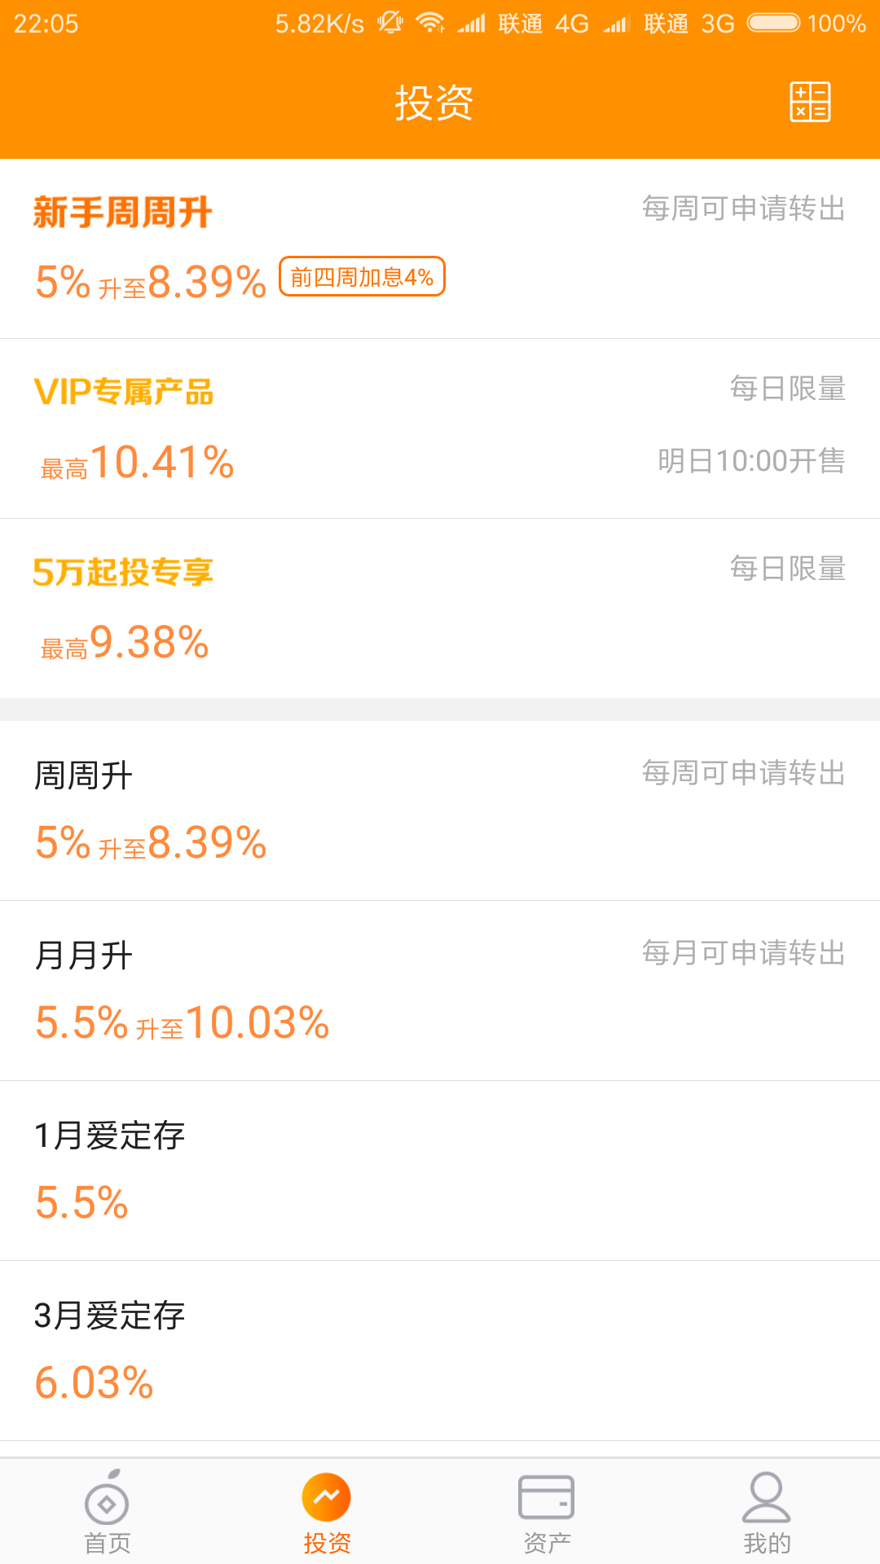
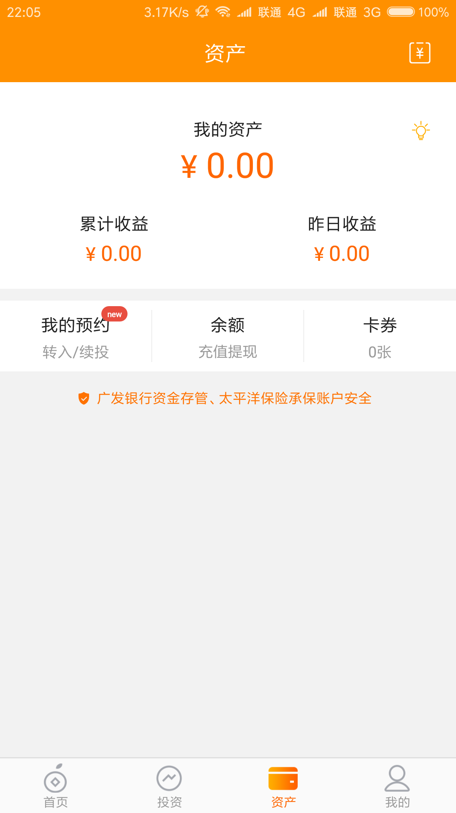
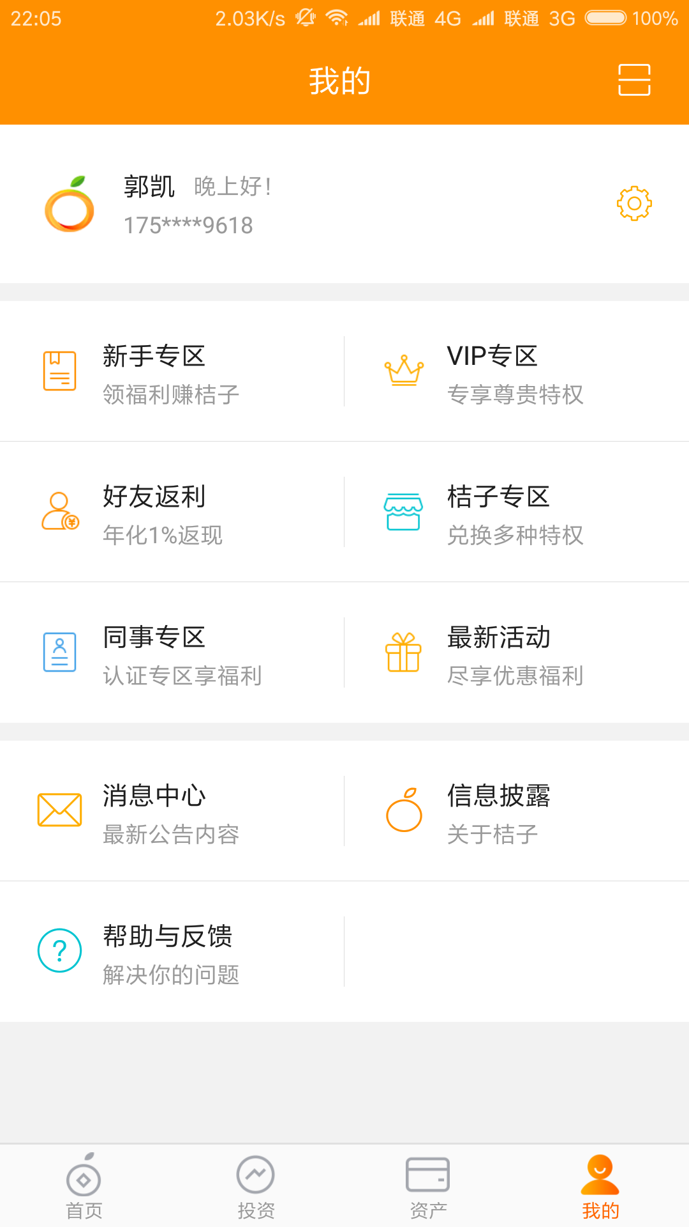
桔子理财

Slide 20
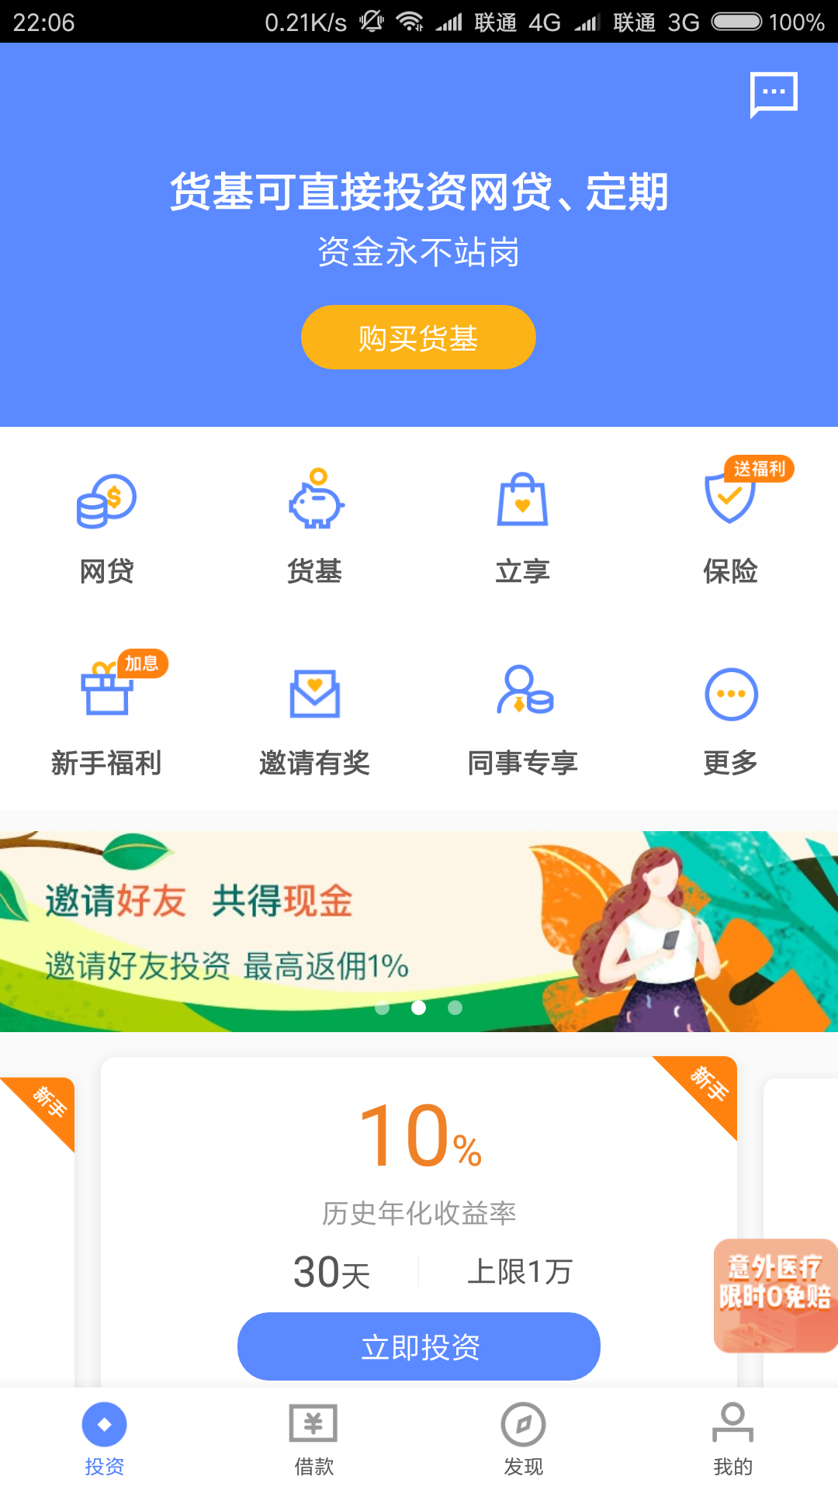
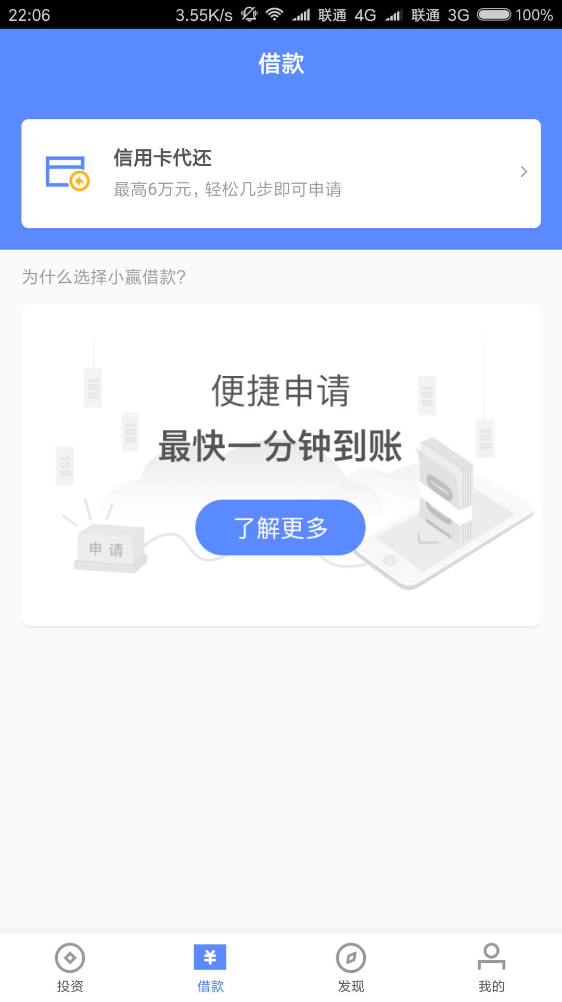
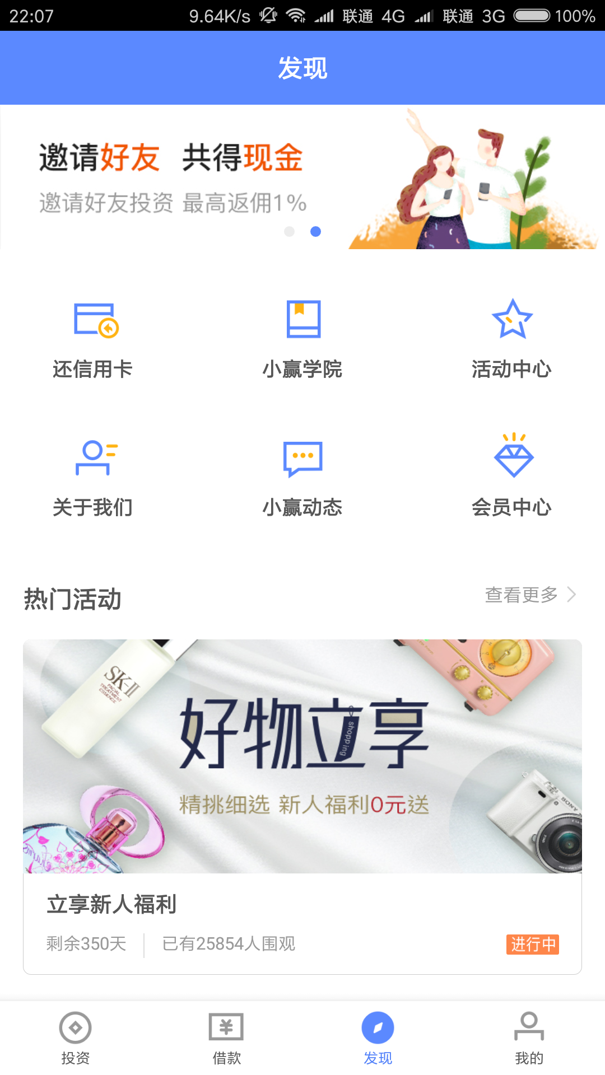
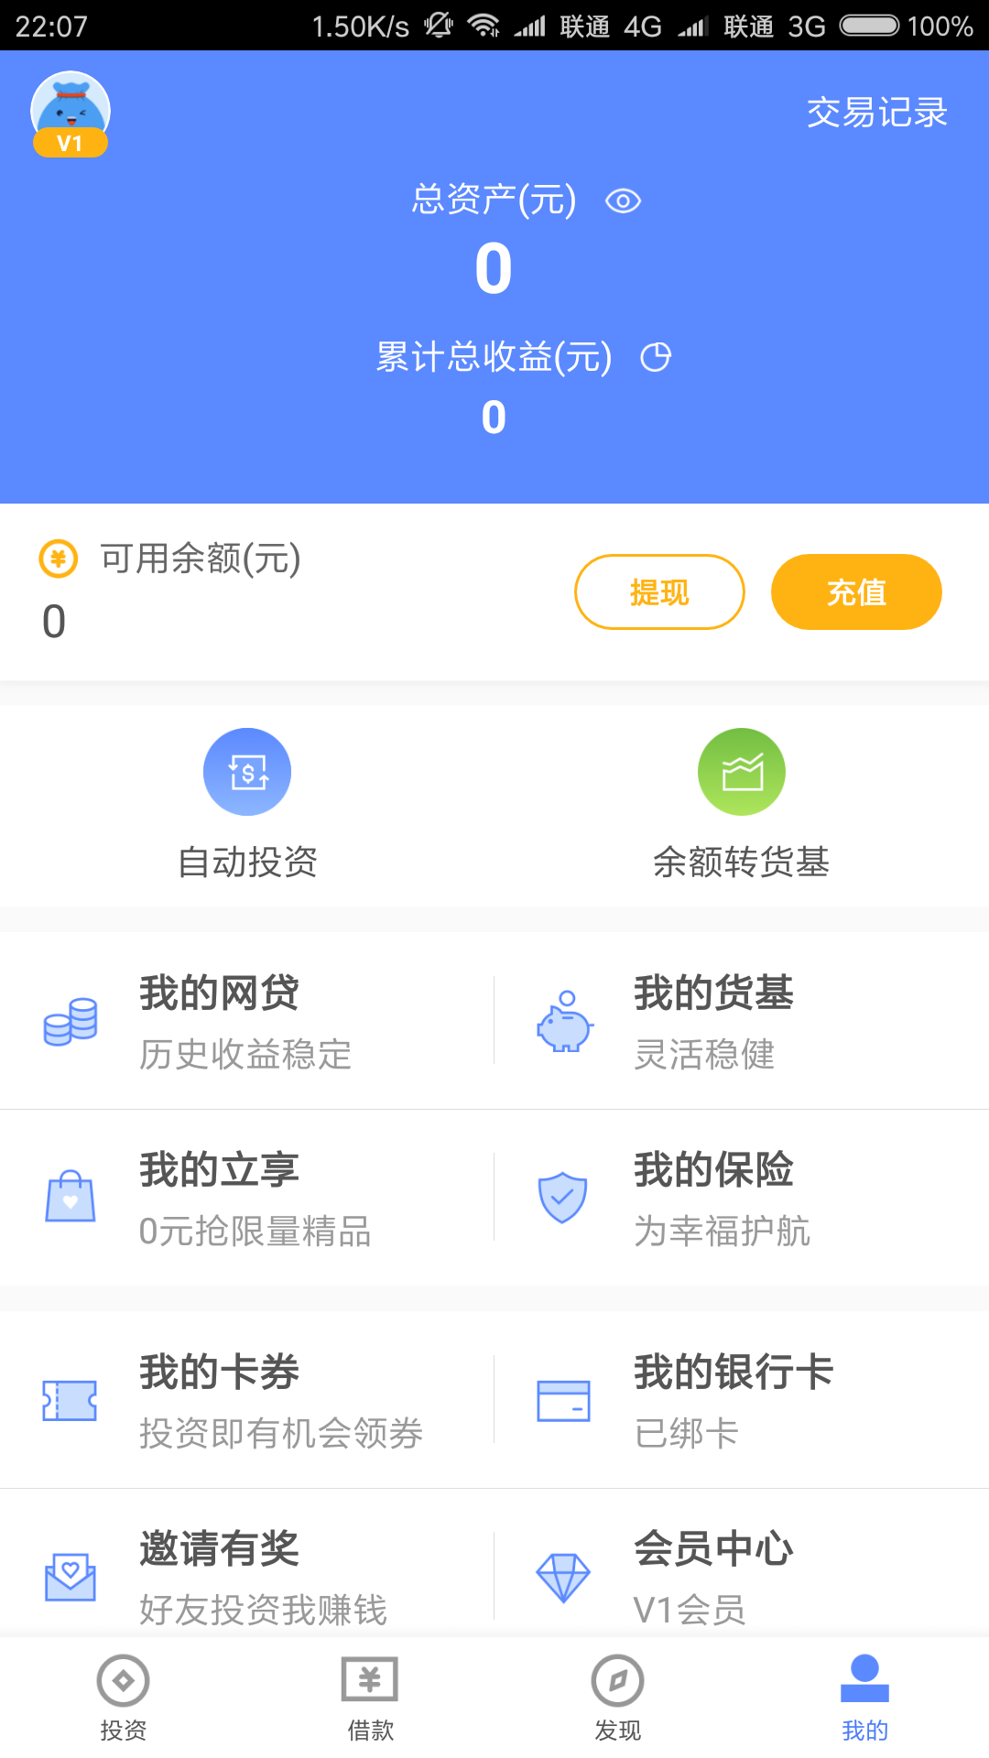
小赢理财

Slide 21
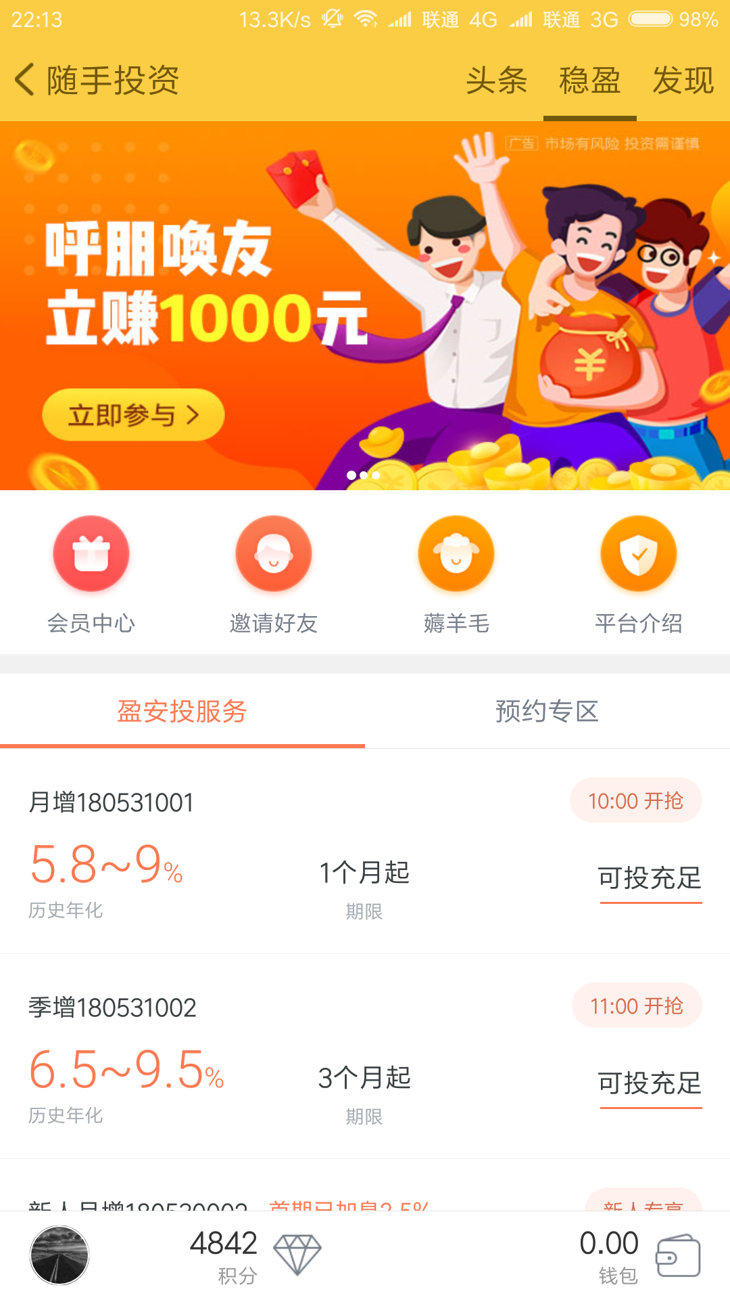
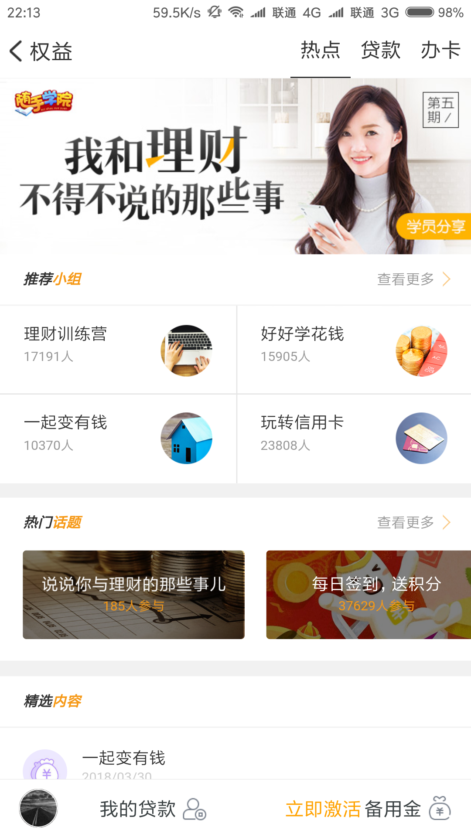
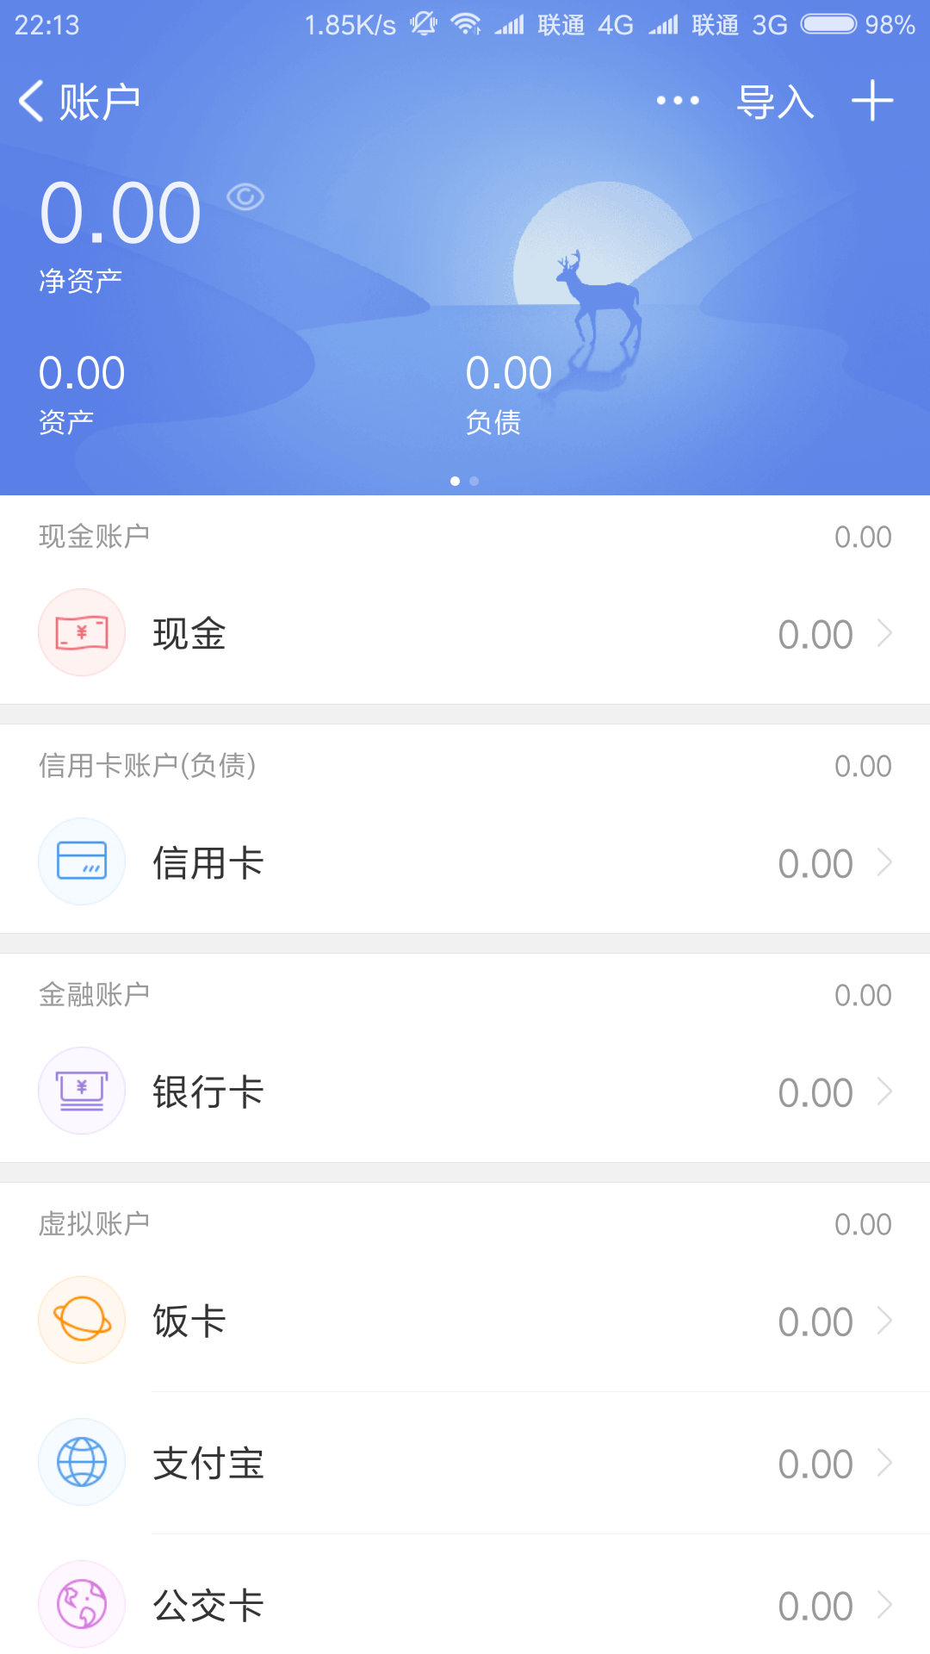
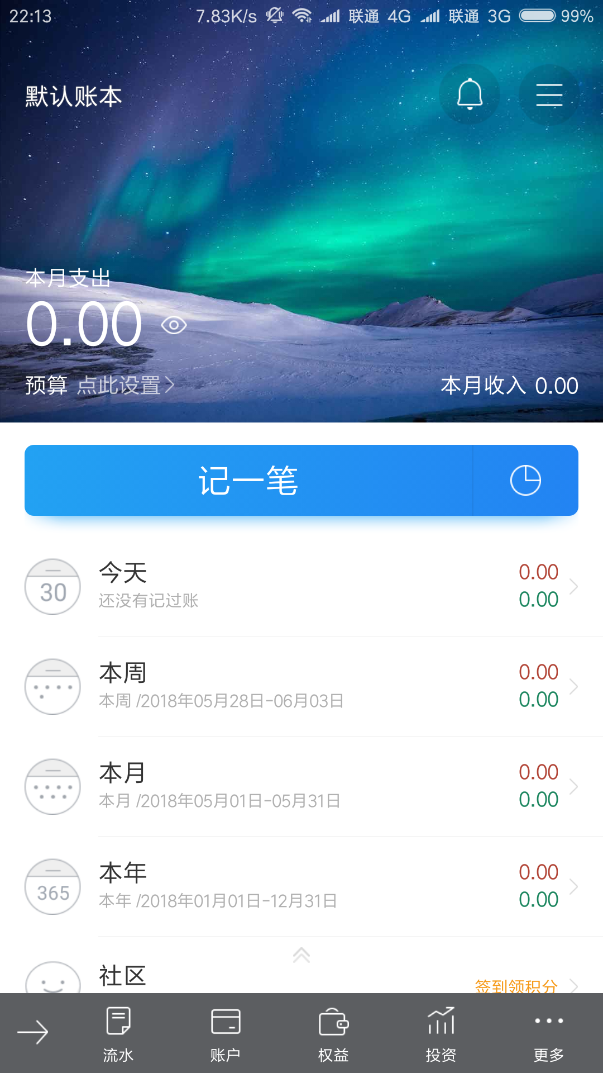
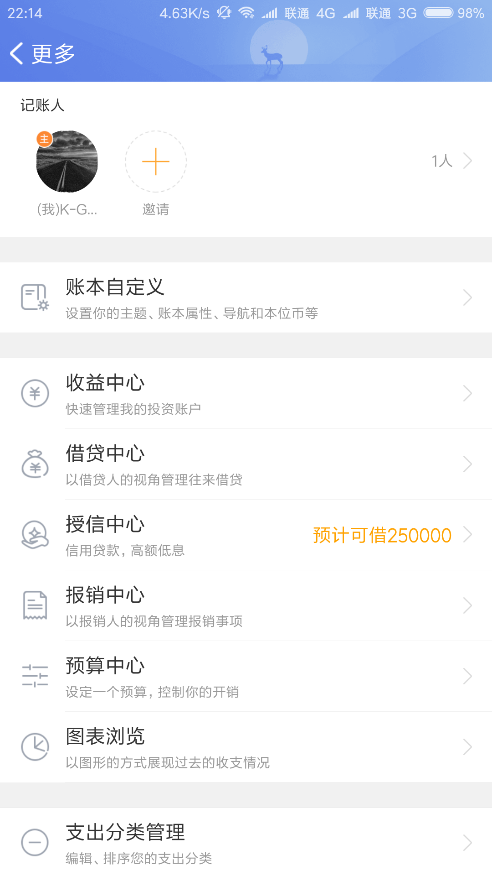
随手记

Slide 22
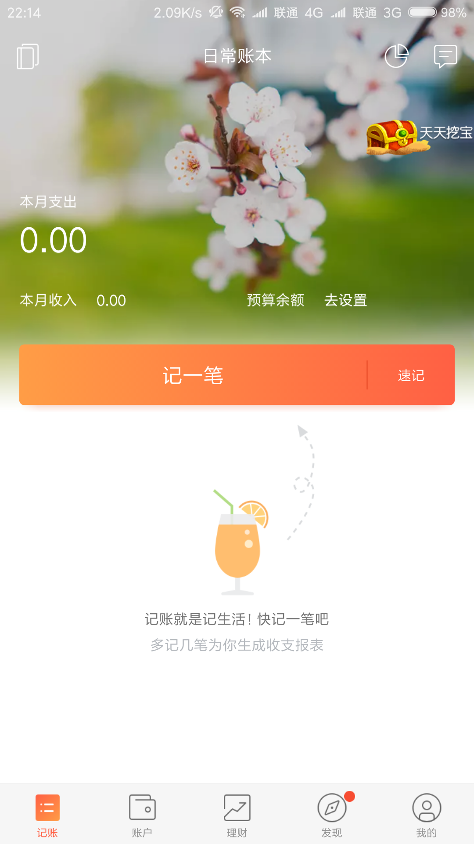
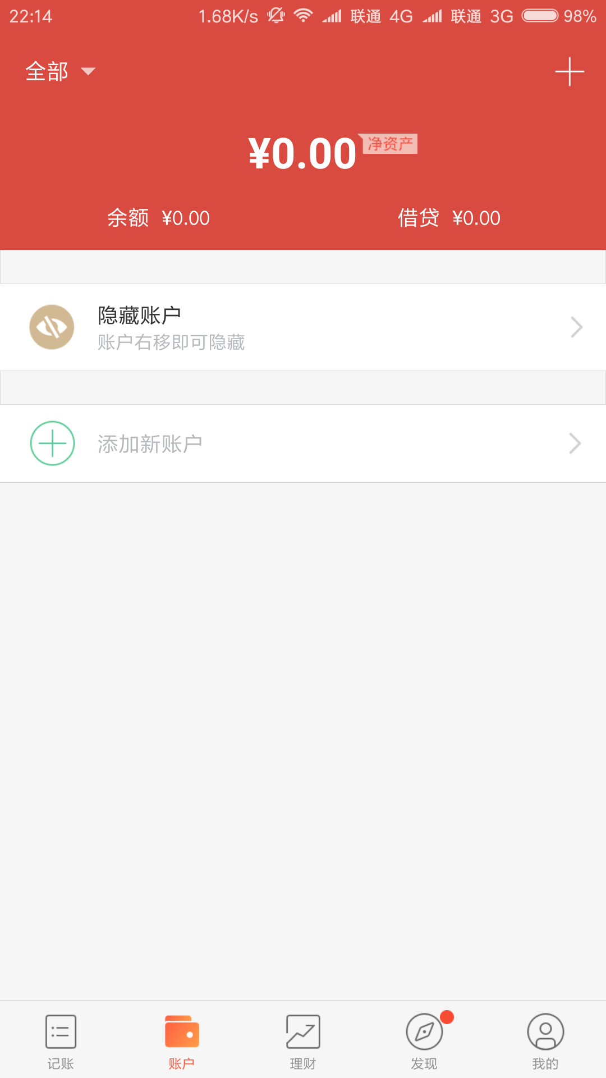
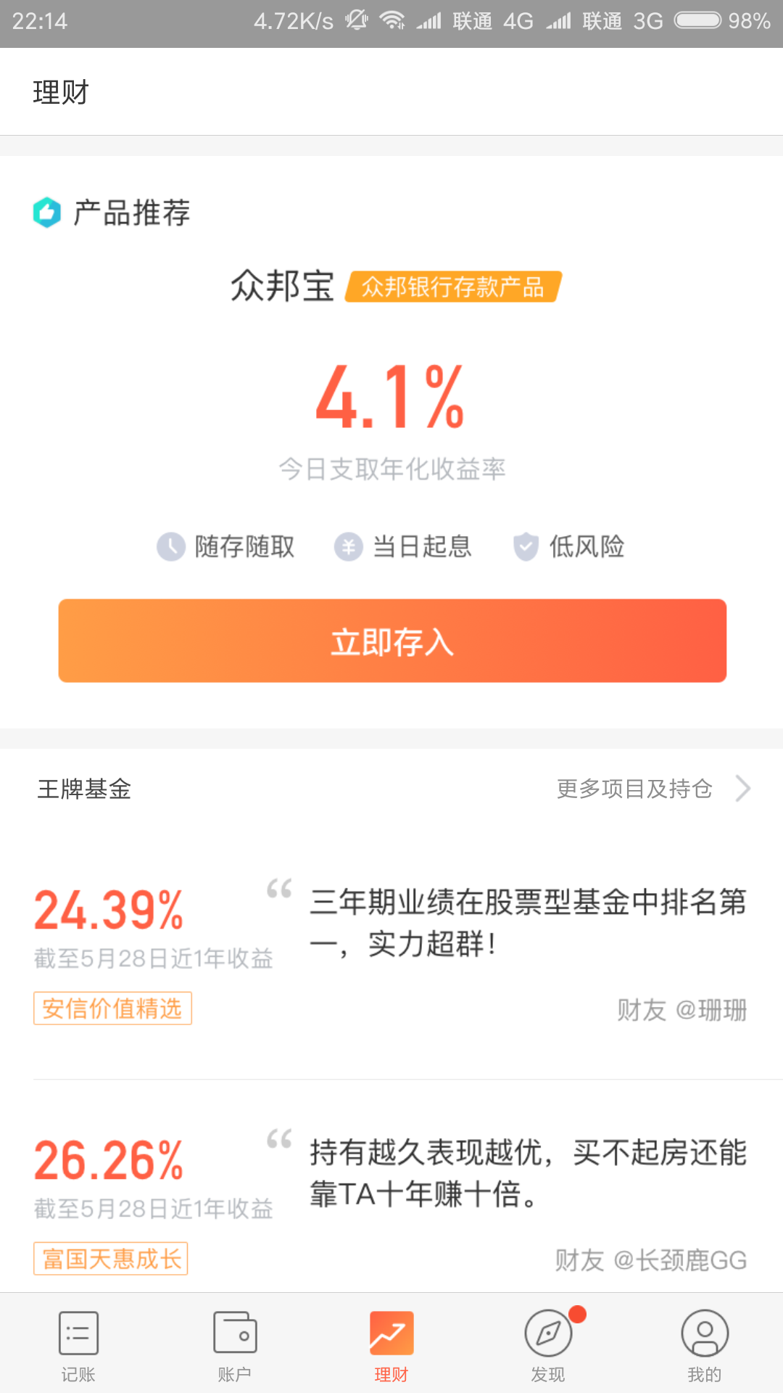
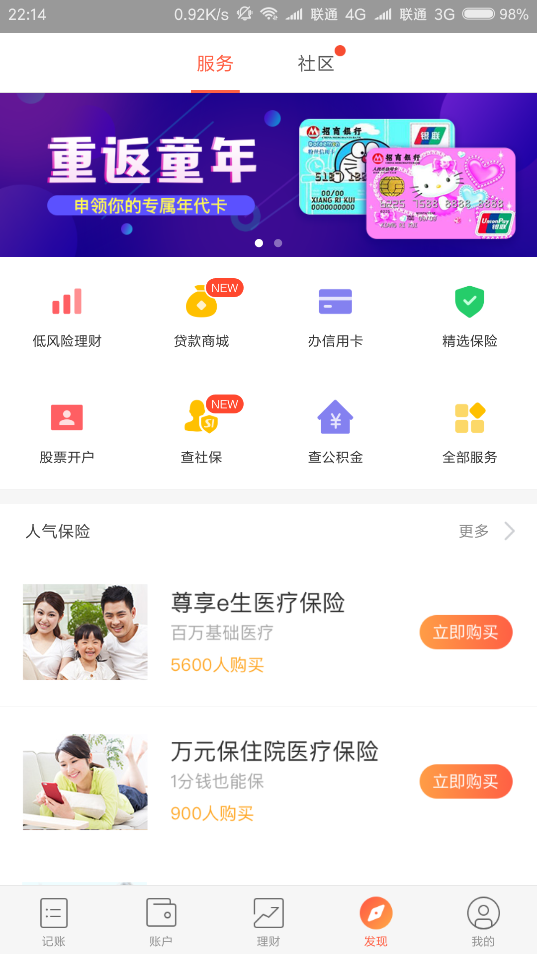
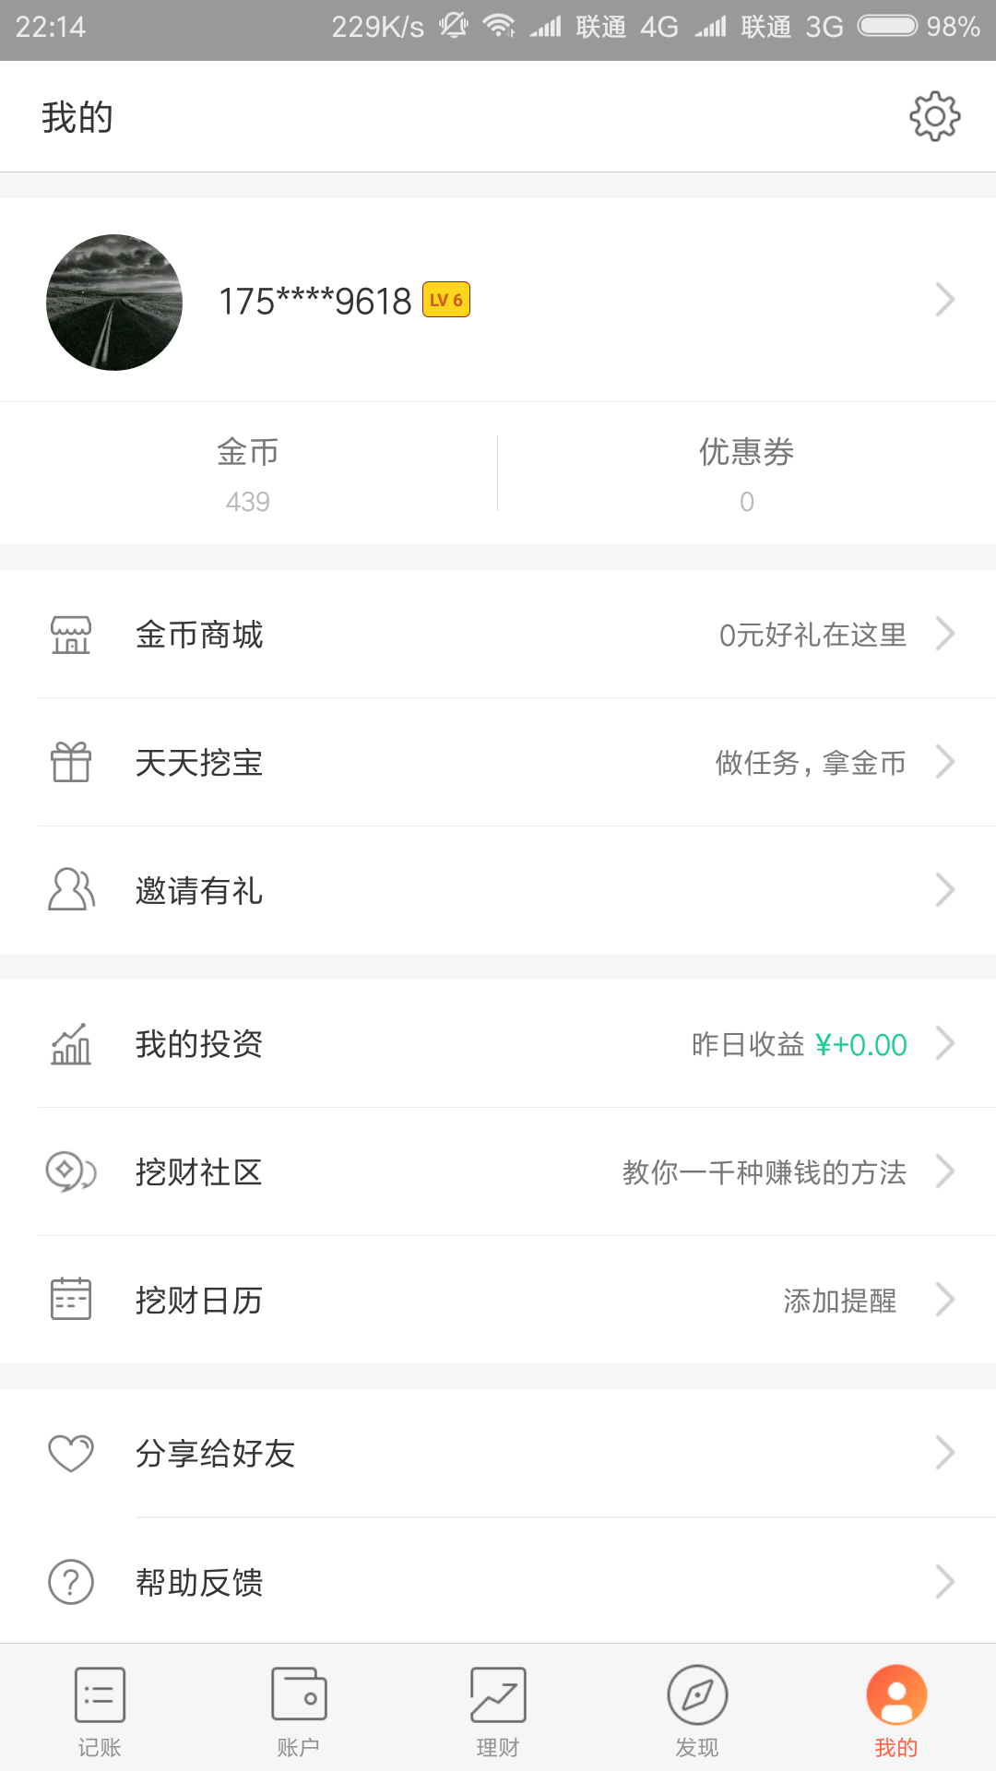
挖财记账

Slide 23
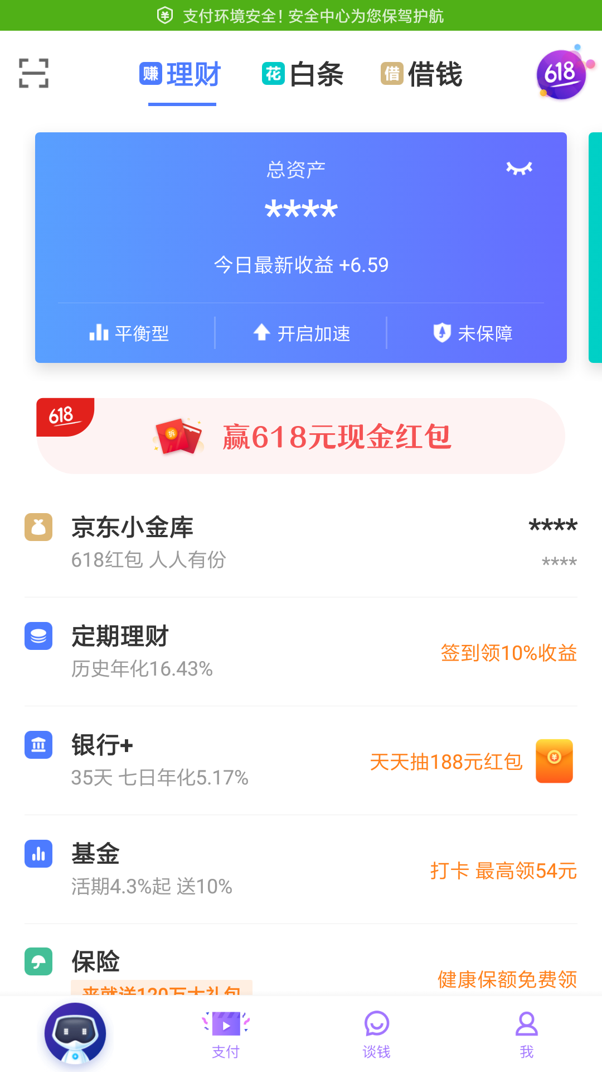
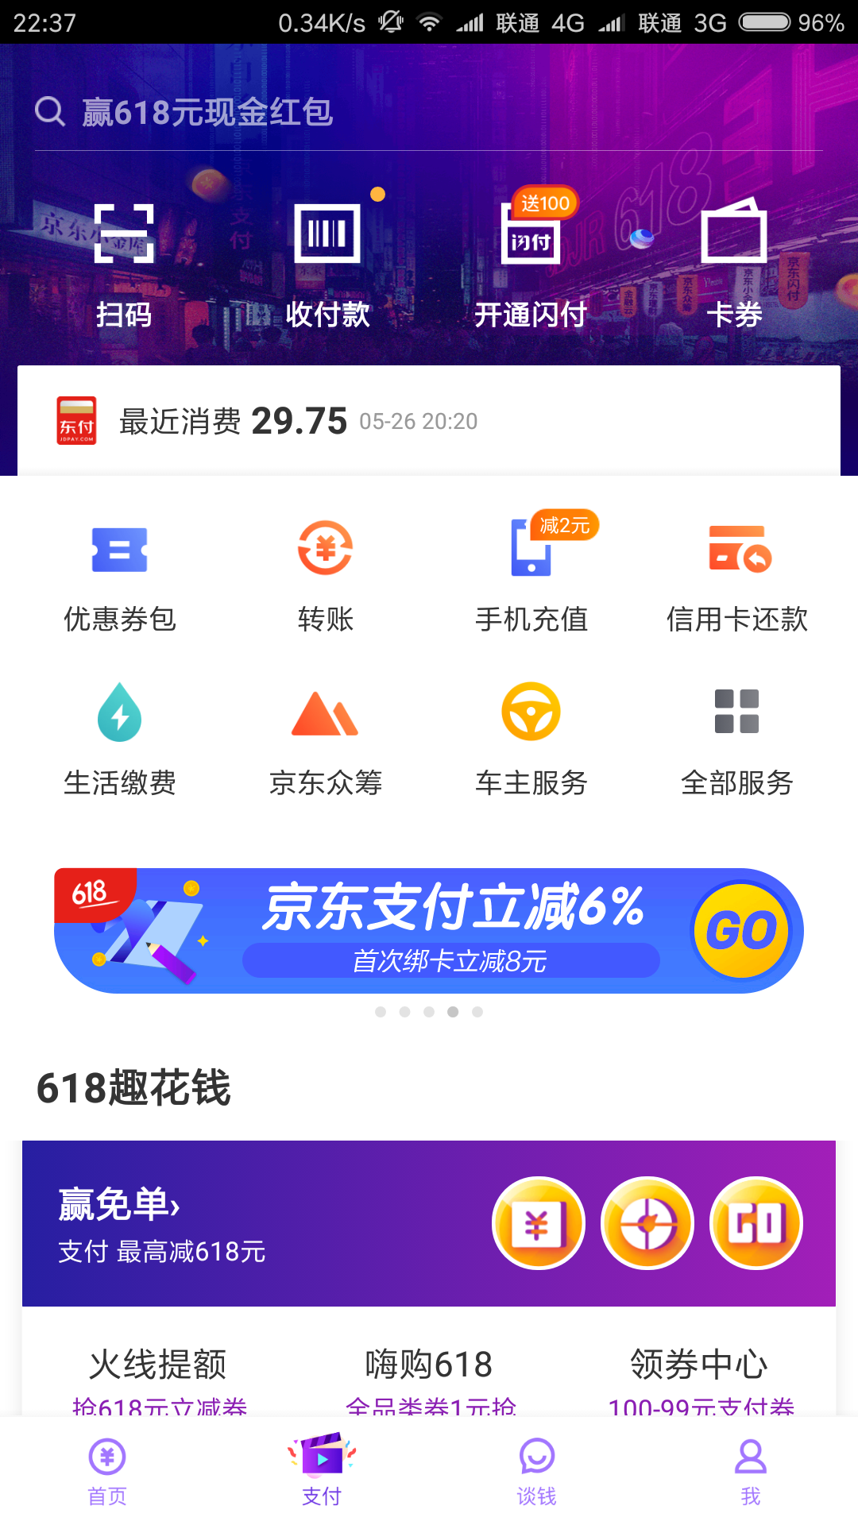
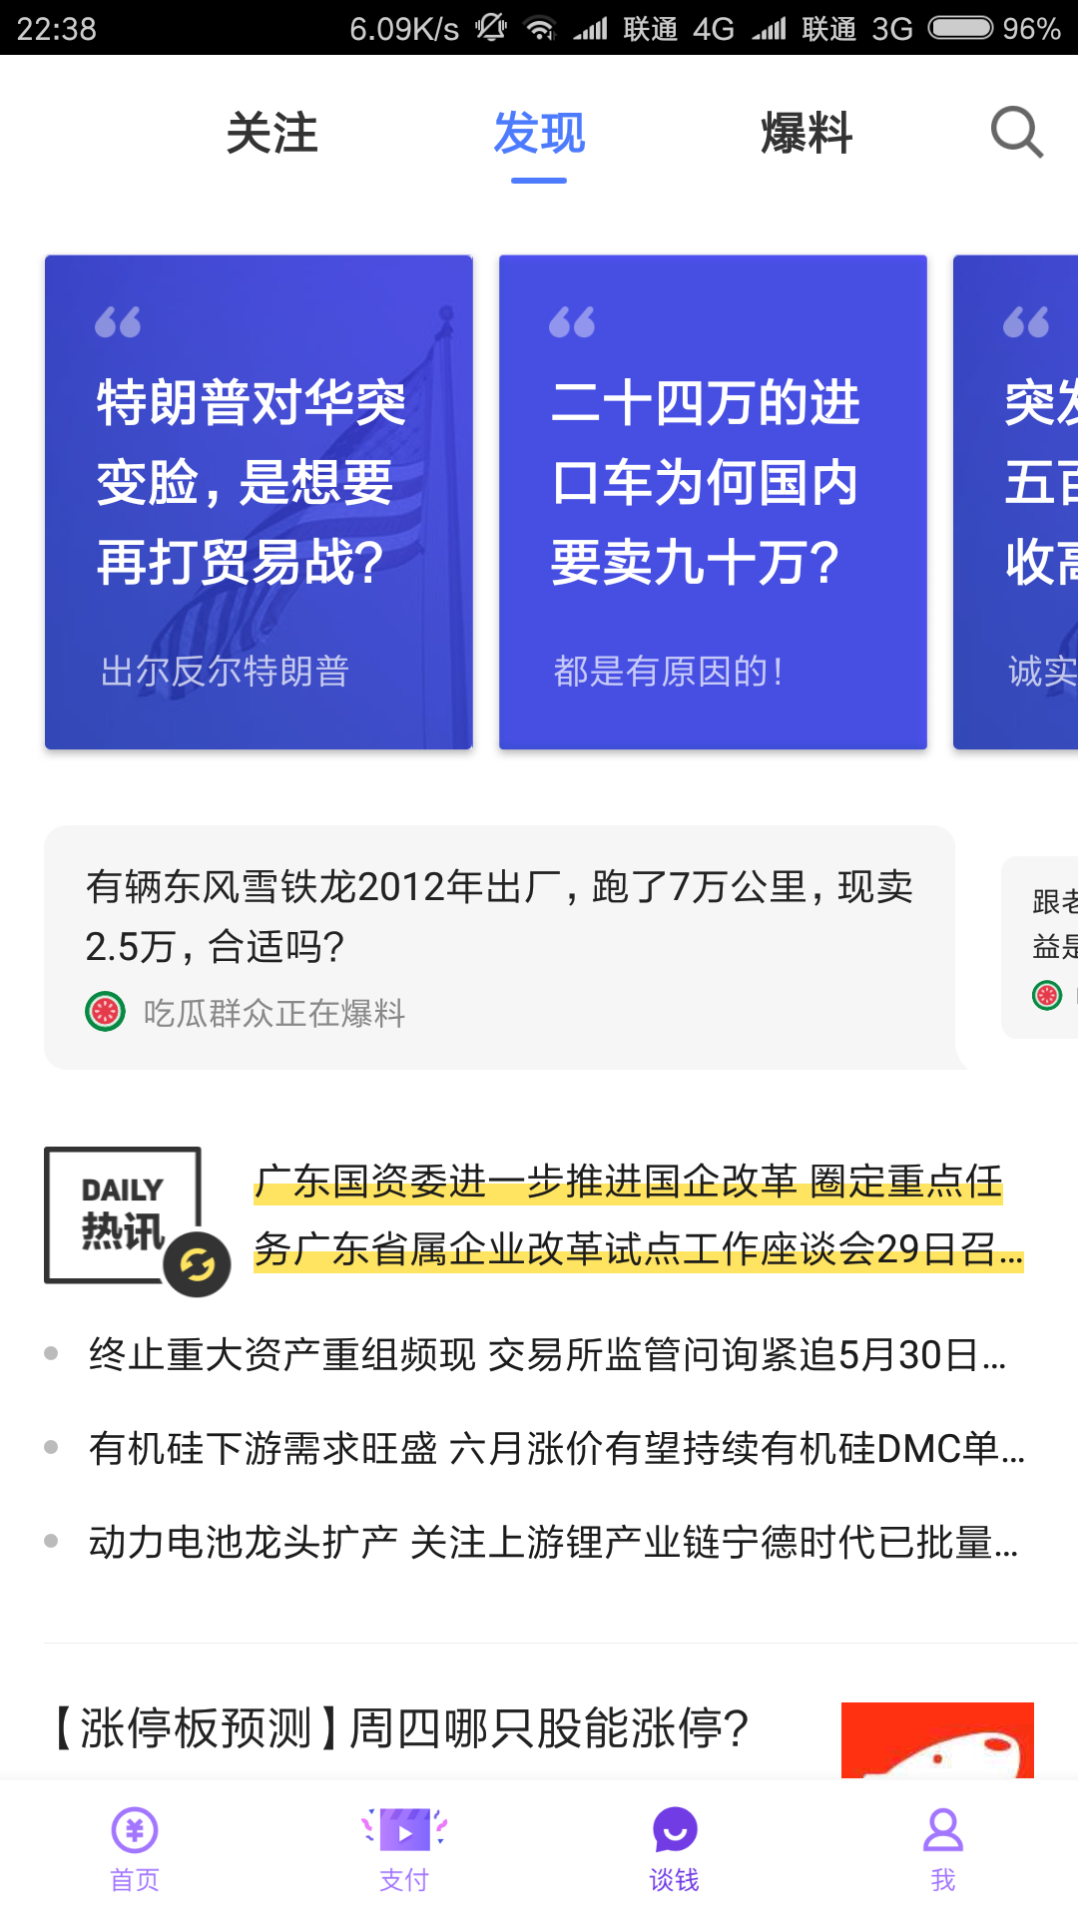
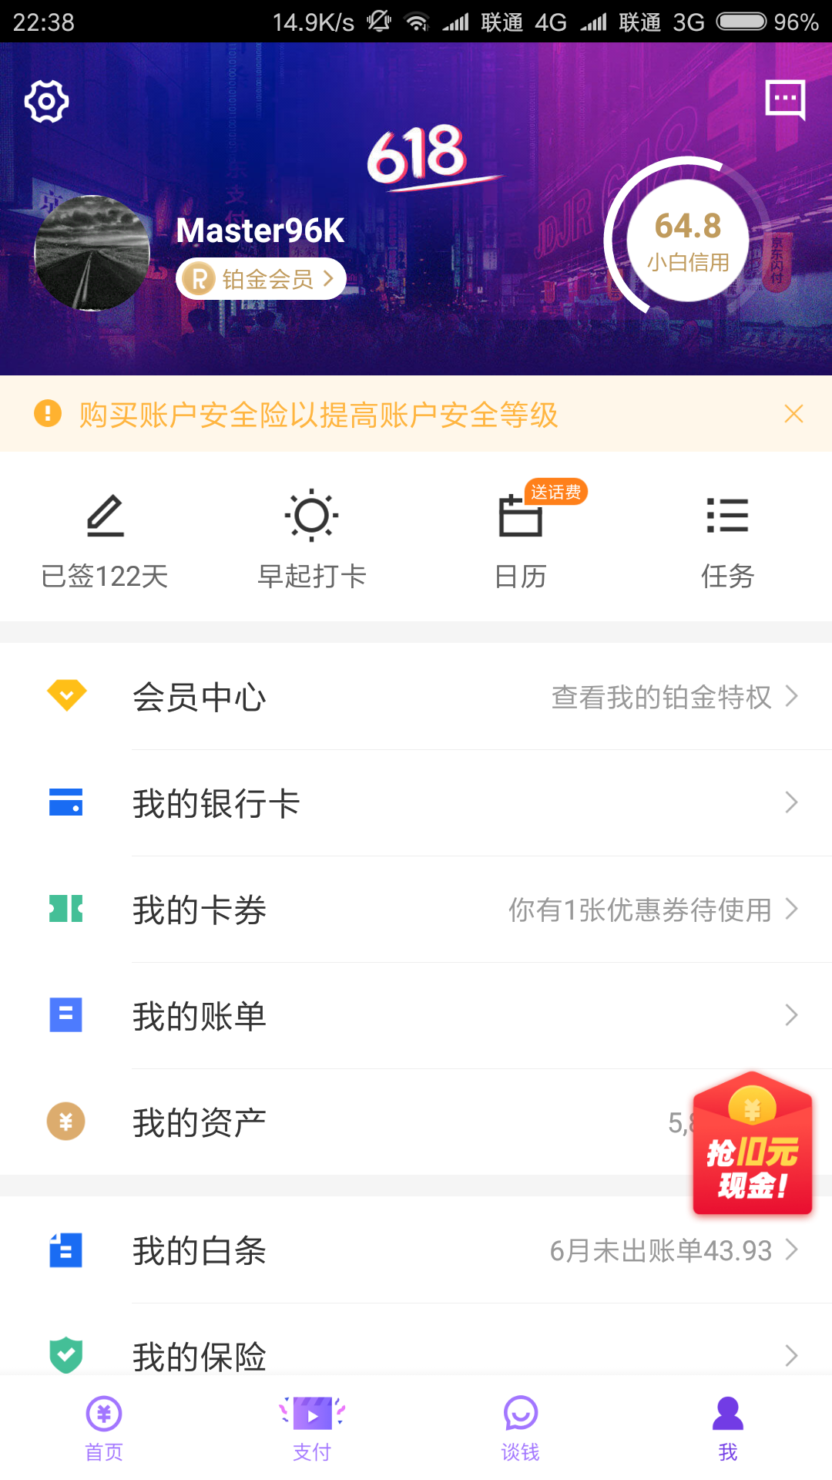
京东金融

Slide 24
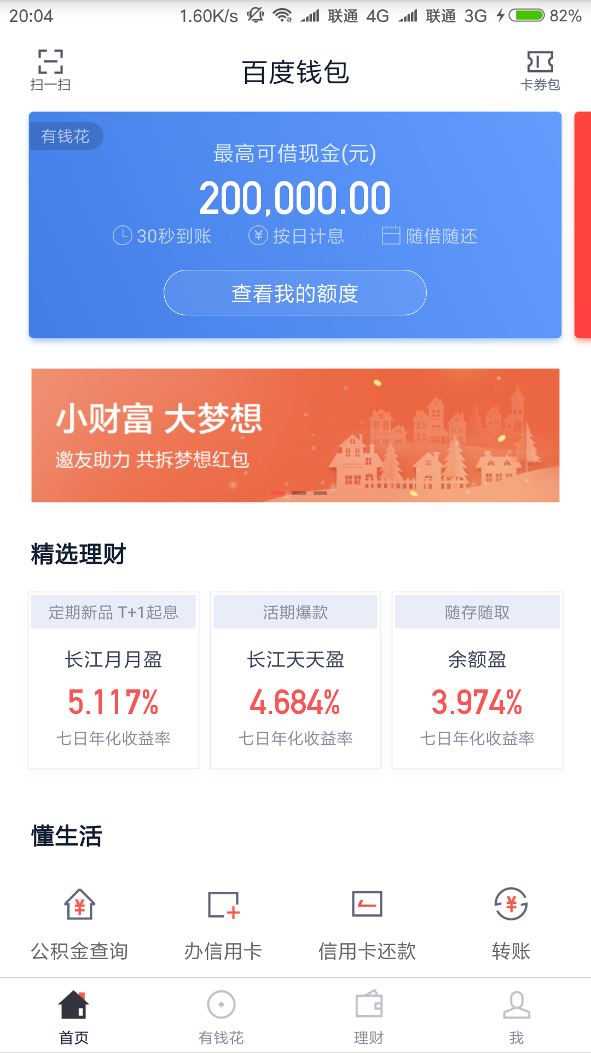
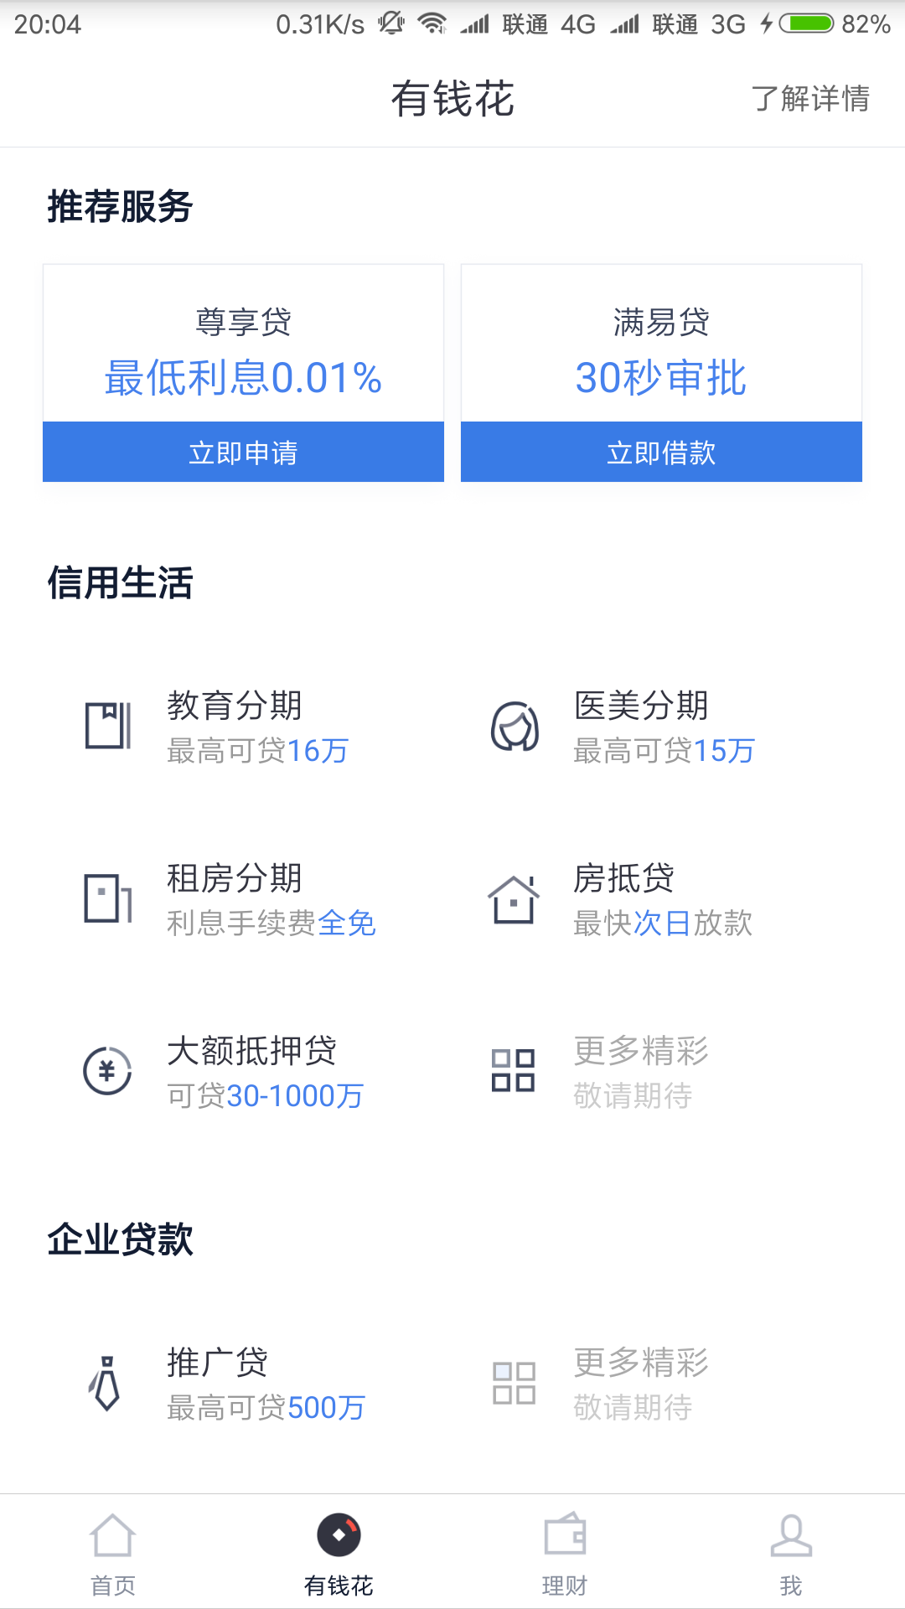
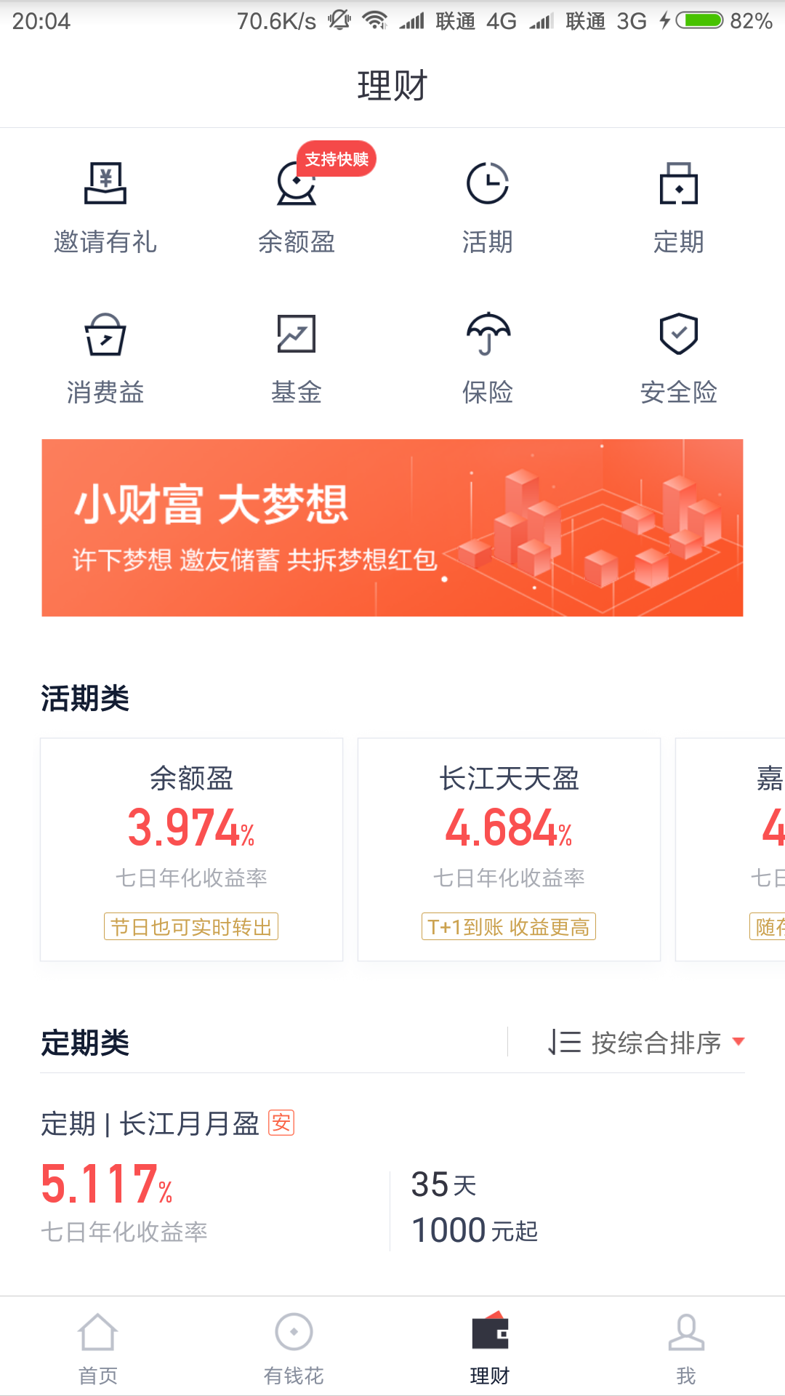
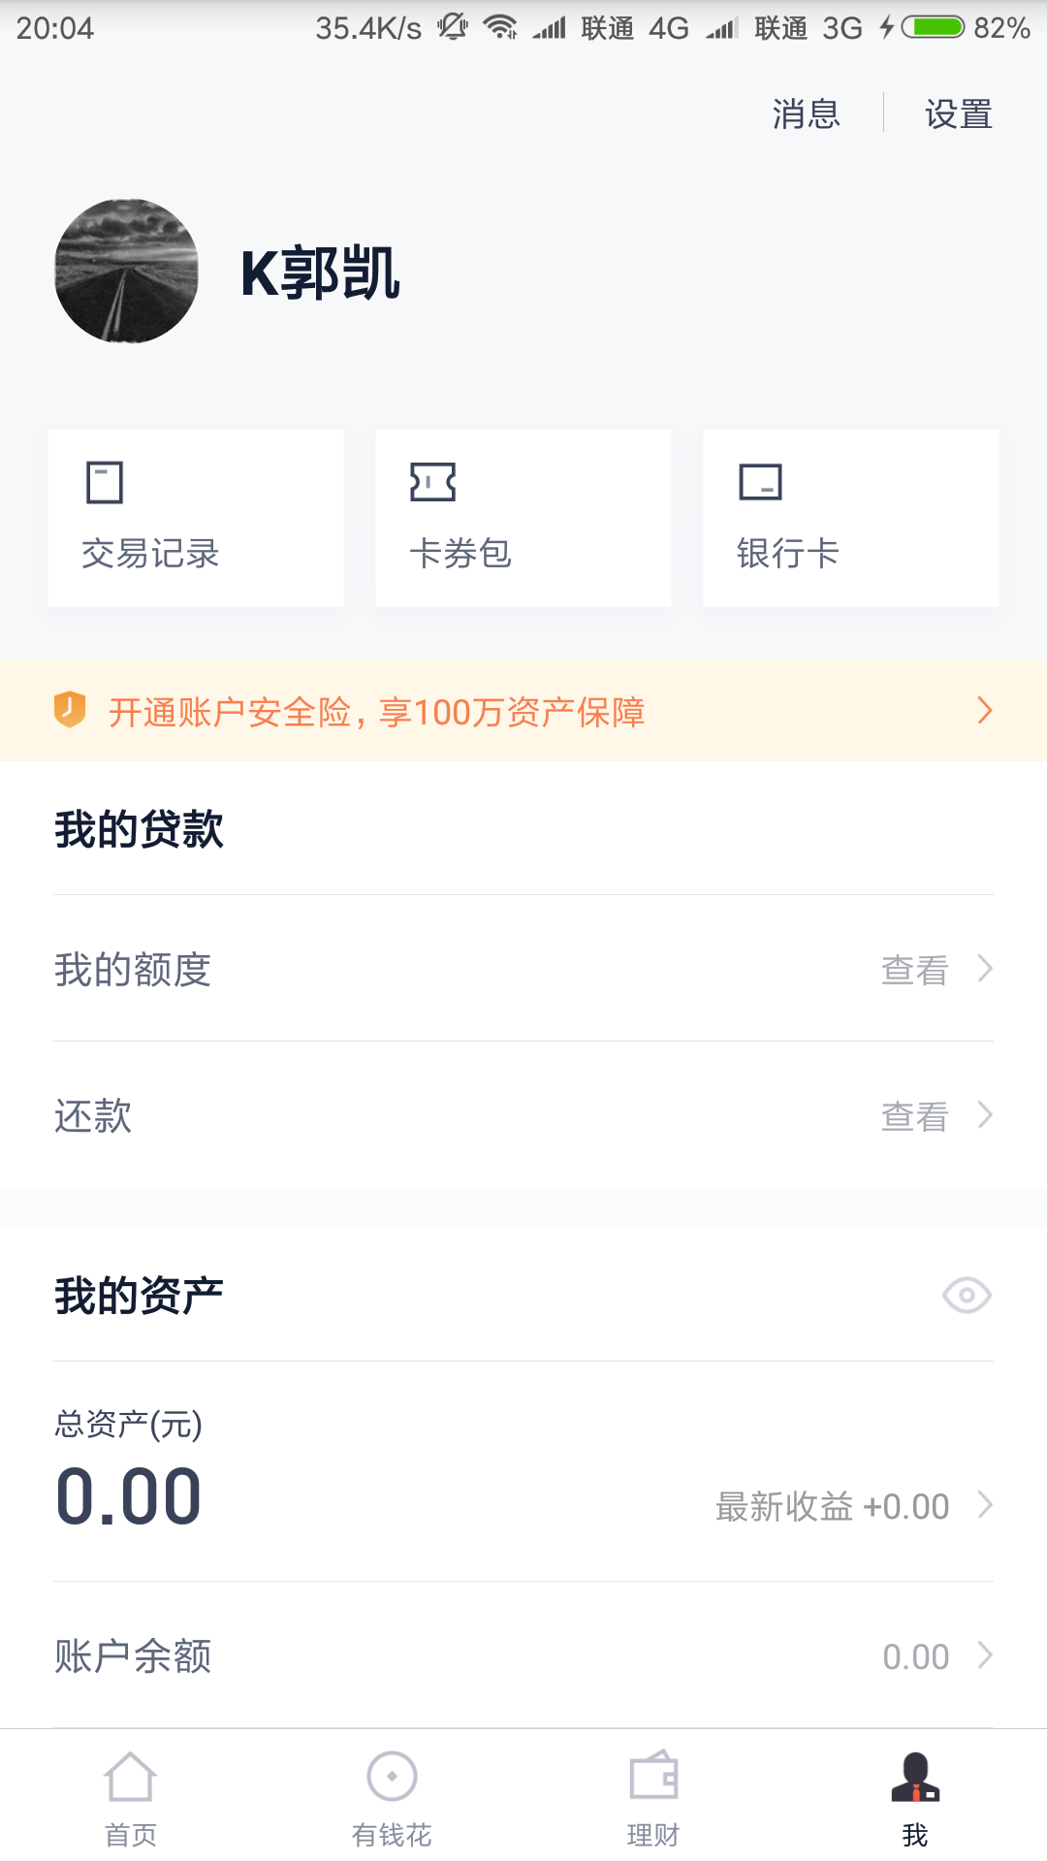
百度金融

Slide 25
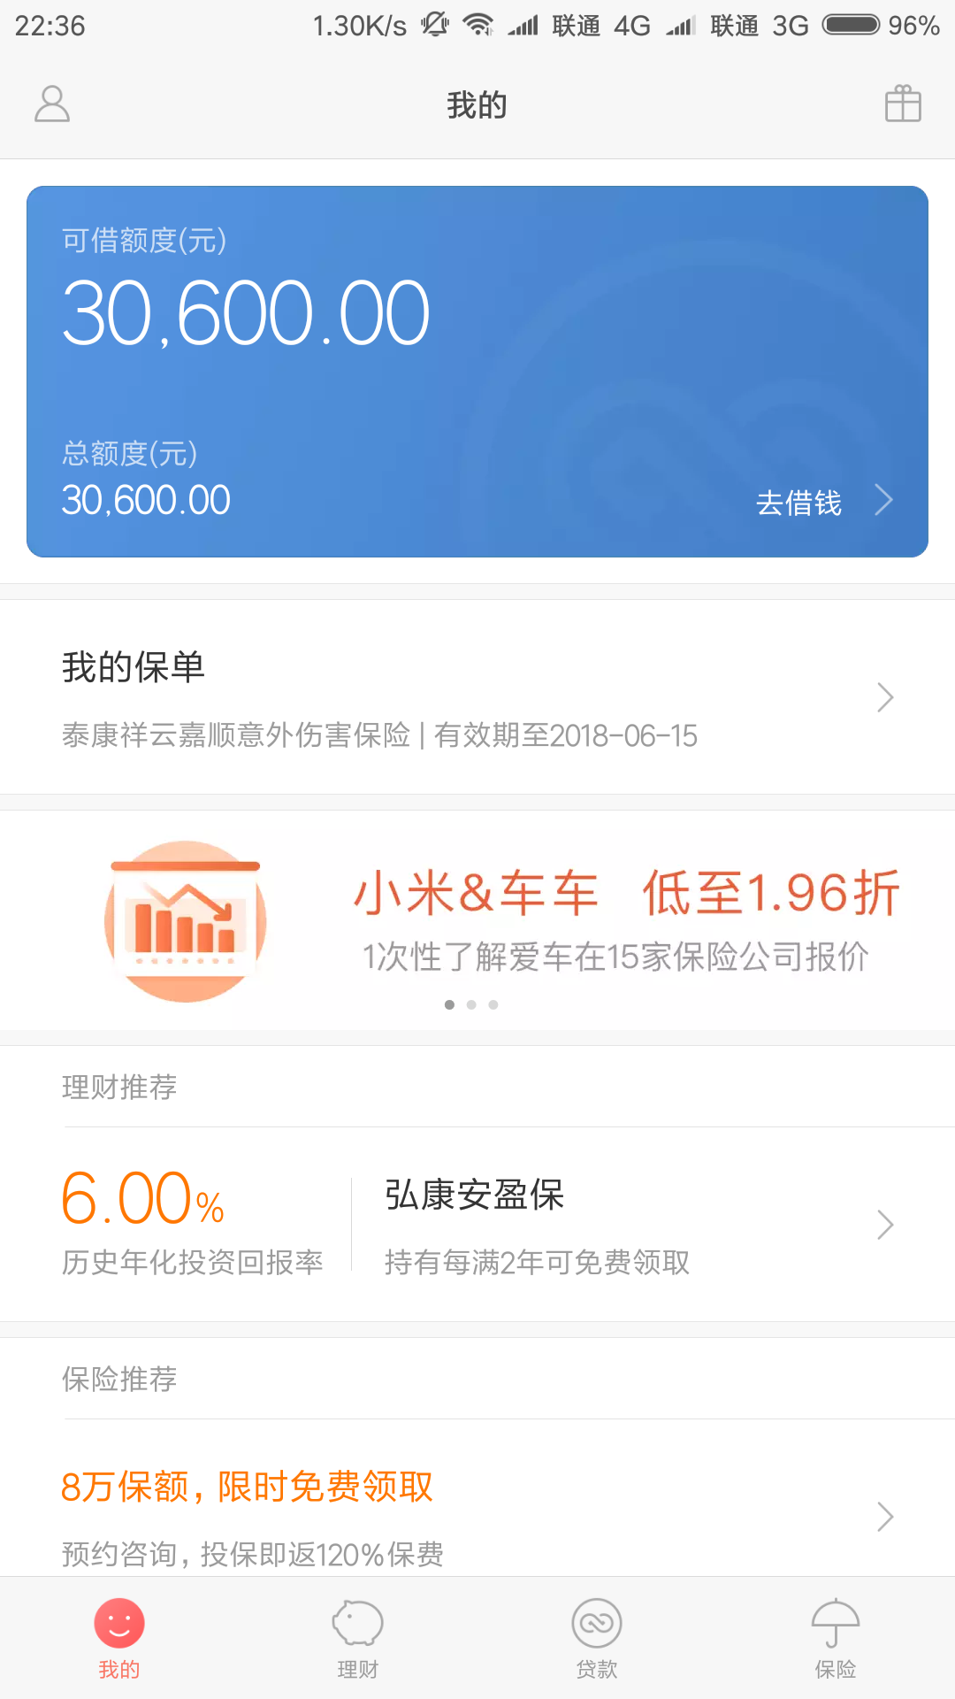
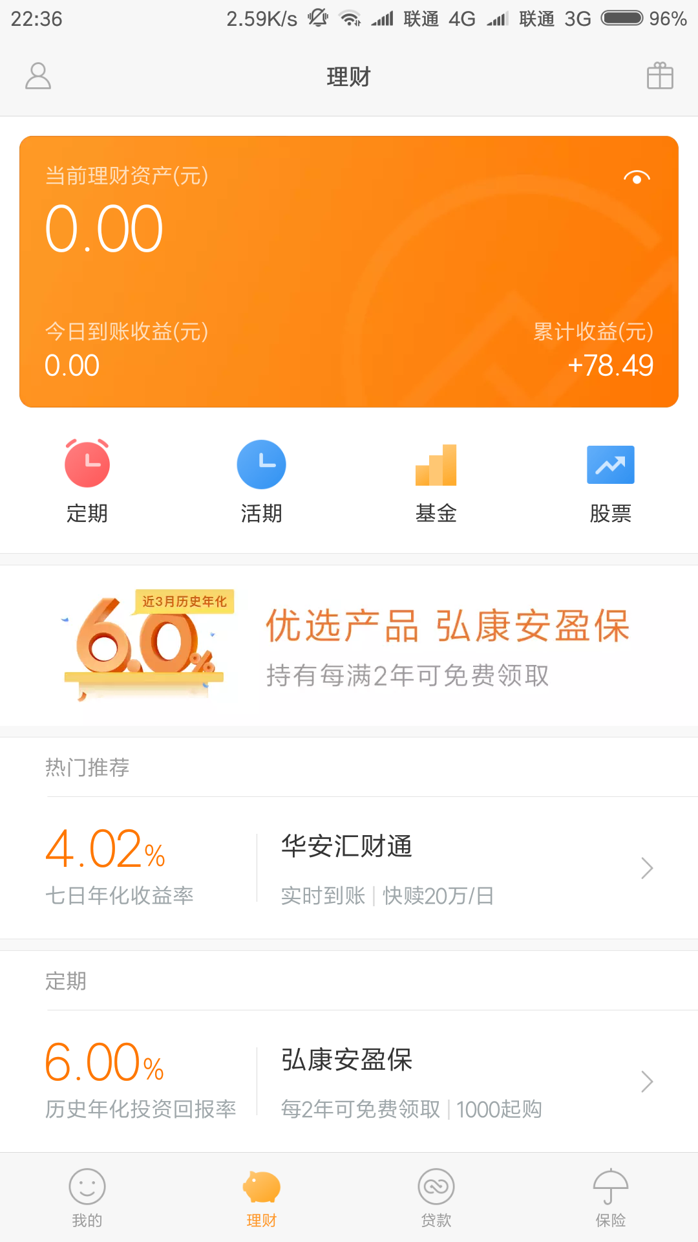
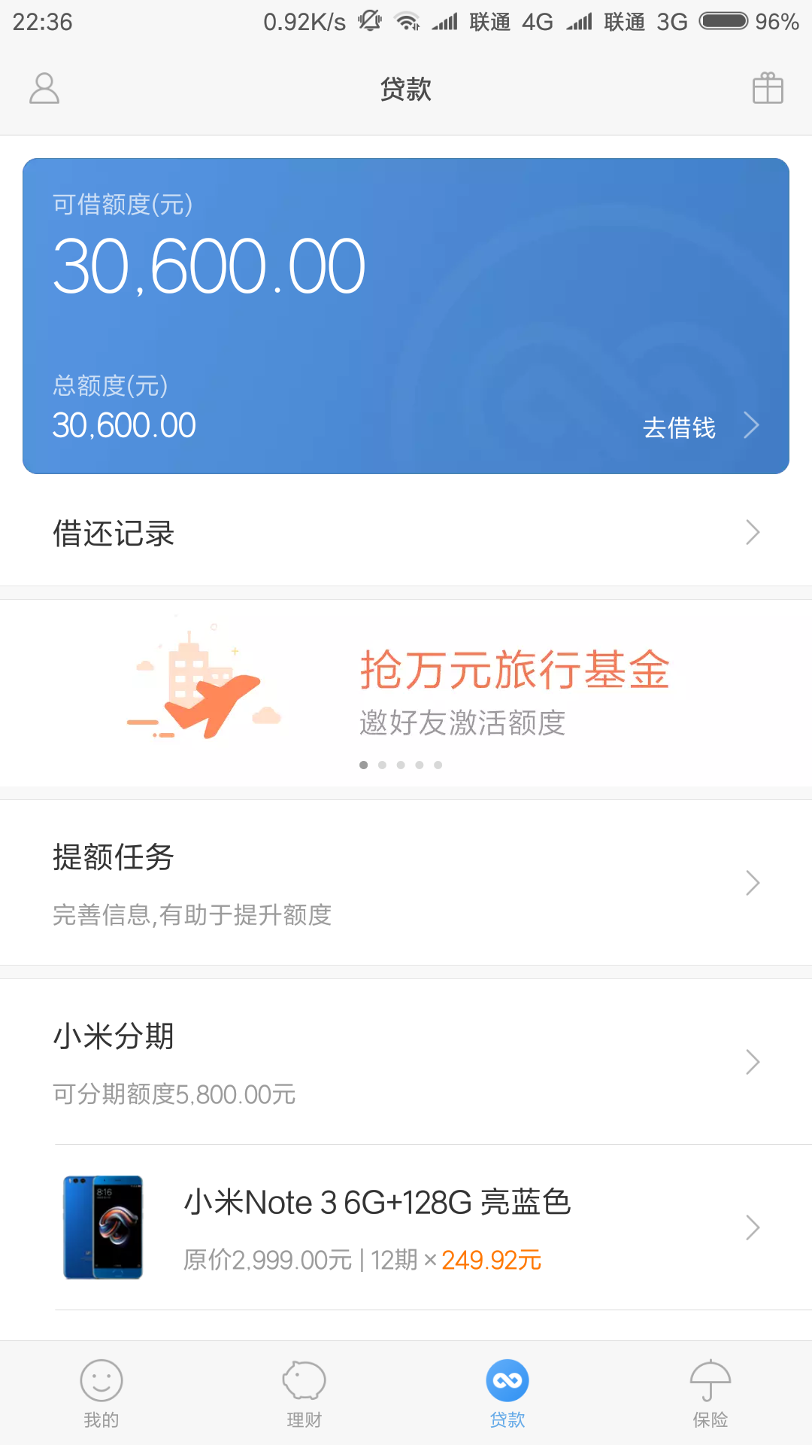
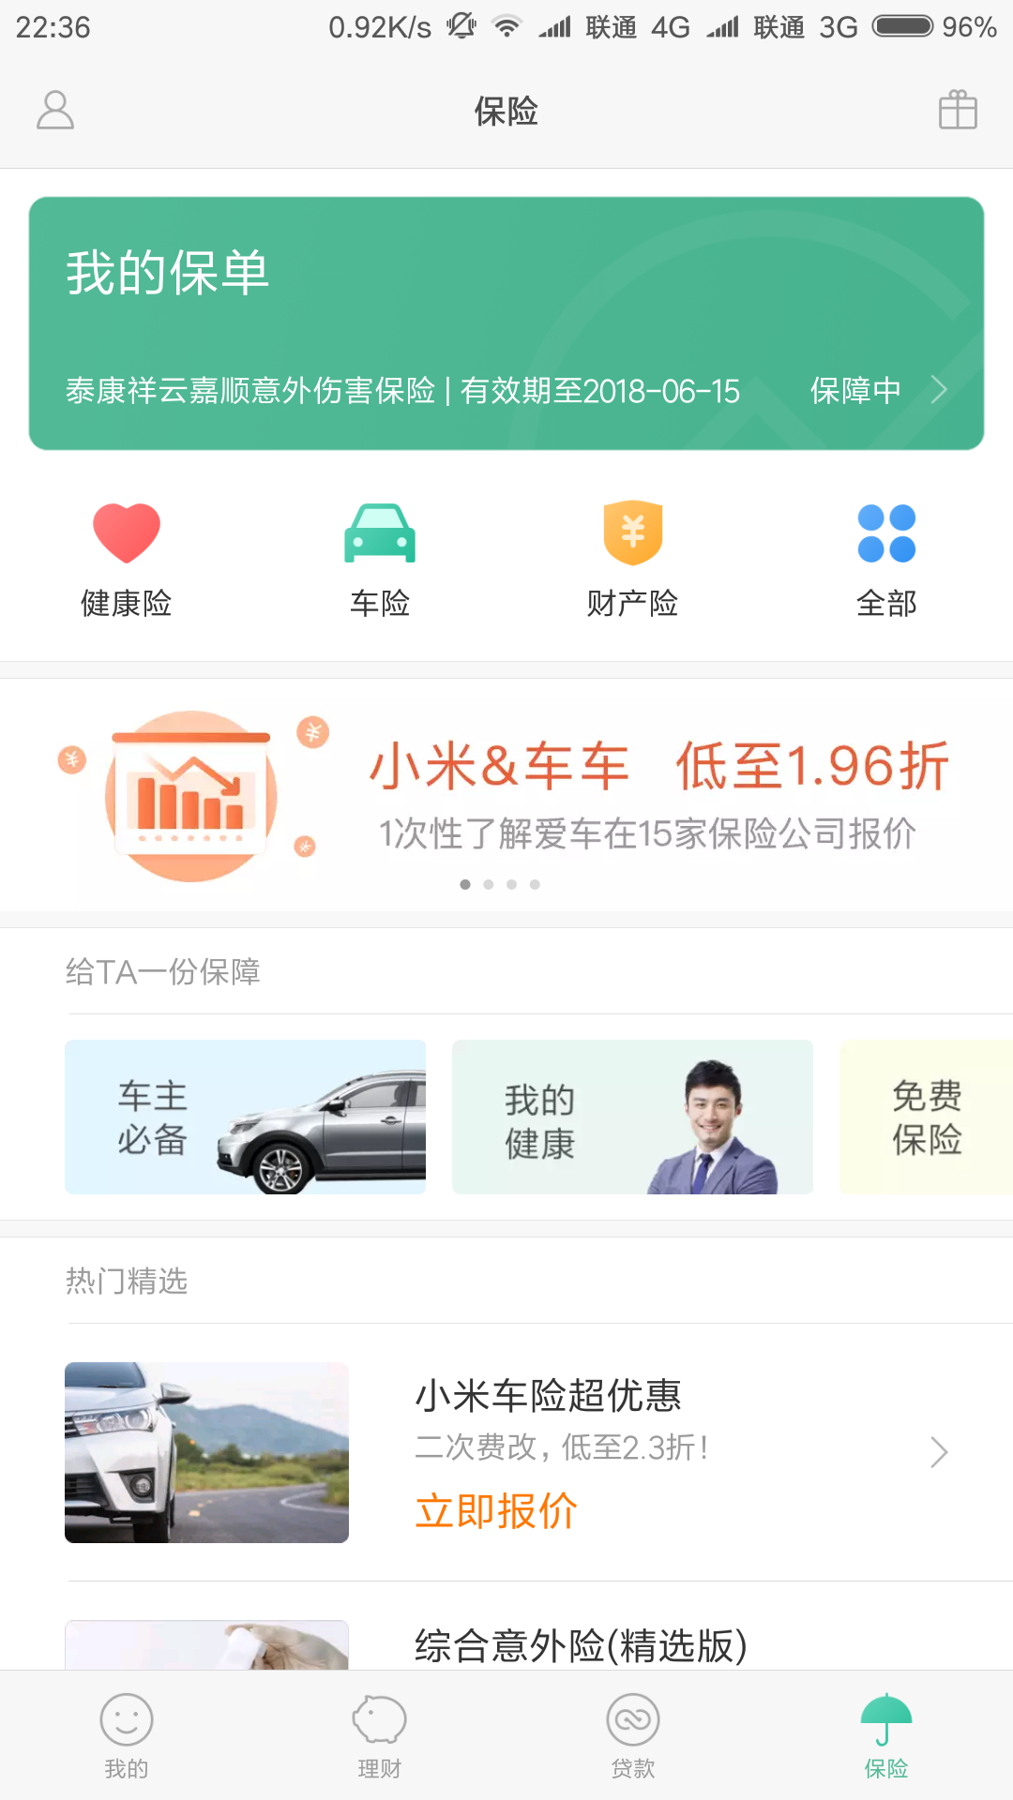
小米金融

Slide 26

调研总结：
从夸克优富、团贷网、桔子理财、小赢理财、随手记、挖财记账、京东金融、百度金融和小米金融9款不同的理财APP来看：
1、在页面布局上，这些APP一般都包含主要包括首页、理财列表和我的三个主要页面。
视业务及运营情况而定，可能会添加类似借款、社区、记账、同事专区、会员、签到积分、商城、邀请注册和投资奖励等功能，甚至是为个别功能单独设立页面，提供流量入口，凸显其重要性。（目的或是增加社交属性，借此提高用户粘性；或是让用户对记账+理财形成用户习惯，培养用户忠诚；或是通过用户激励措施提高用户使用率和粘性；或是为增加获客渠道和用户投资频率。）

Slide 27

2、在内容展示上，主要是以banner图、文字和列表形式显示，依据需求优先级和运营情况选择不同的展示方式，以确保合理地利用好APP界面上的方寸之地。
3、夸克优富、团贷网这类纯粹的理财产品是以理财产品的形式吸引并转化用户，挖财记账、随手记这类记账理财产品则是以收支记账+理财的形式吸引并转化用户，后者在用户覆盖范围和粘性上较强于前者；同时二者的共同点在于平台获客成本较高、抗风险能力一般，仅能通过较高的年化收益来吸引用户，这其中如何做好风控和保证收益足额是重点，不然后期恐怕难以为继。

Slide 28
4、京东金融、百度金融、小米金融、桔子理财和小赢理财等这类理财平台则依托身后平台基础和流量入口的优势，获客成本较低，抗风险能力较强，优势明显。同时在产品服务上，它们覆盖的内容更广泛，涵盖理财、货基、保险、股票等多种投资方式，可选择性强。
5、从实际使用来看，大多数理财APP的内容主次感清晰，页面布局简洁清爽，方便用户实际使用。

Slide 29
07
设计思路
Notes:
模板来自于 http://meihua.docer.com/

Slide 30
设计思路：
主要以banner图和鼎力推荐形式展示运营内容，吸引用户的注意力，以此保证宣传效果。
首页
理财
主要以列表形式展示各类理财产品简要信息，方便用户进行对比选择。
主要以用户个人中心和通用设置为主，包含个人信息、资产变化、银行卡、交易记录及投资合同等信息。
我的
导航栏
通过导航栏引导用户熟悉APP功能，方便用户切换使用各个功能页面。

Slide 31
08
用户Story
Notes:
模板来自于 http://meihua.docer.com/

Slide 32
前台：
1.作为一名用户，我想要打开APP时配有启动画面，以便于我知道当前操作的结果。（启动页面，中）
注册登录找回密码：
2.作为一名用户，我想要注册登录自己的个人账号，以便于体验更多的功能和服务。（注册登录，高）
3.作为一名用户，我想要找回自己个人账号的密码，以便于避免账号损失。（找回密码，高）
首页：
4.作为一名用户，我想要了解APP的类型和功能，以便于确认APP能否对我产生帮助。（banner图，中）
5.作为一名用户，我想要知道最新最火的理财产品，以便于获取最大的投资收益。（鼎力推荐，中）
理财：
6.作为一名用户，我想要了解所有理财产品的大致信息，以便于对比选择最佳的理财产品。（产品列表，高）
7.作为一名用户，我想要查看任意理财产品的产品详情，以便于了解更具体的产品信息。（产品详情，高）
8.作为一名用户，我想要选择购买适合自己的理财产品，以便于合理配置我的闲置资金。（购买，高）
9. 作为一名用户，我想要知道购买当前理财的预期收益情况，以便于保证理财收益的最大化。（计算器，中）
10.作为一名用户，我想要购买理财时可以签署投资合同，以便于保证投资受到法律保障。 （投资合同，高）
11.作为一名用户，我想要理财到期后可以自动回款到银行卡，以便于不必操心提现和到账。 （自动回款，高）

Slide 33
我的：
12.作为一名用户，我想要在APP上更换绑定手机，以便于保证账号和资产的安全性。（更换手机，中）
13.作为一名用户，我想要在APP上进行实名认证，以便于提高账号和资产的安全性。（实名认证，高）
14.作为一名用户，我想要使用交易密码进行验证身份，以便于不必接收繁琐的短信验证码。（交易密码，高）
15.作为一名用户，我想要知道账户资产的变化情况，以便于对账户资产进行合理配置。 （我的理财，高）
16.作为一名用户，我想要理财产品到期后可以进行续投，以便于我可以继续享受收益。 （续投，高）
17.作为一名用户，我想要查看签署的投资合同，以便于能够维护自己的投资权益。 （投资合同，高）
18.作为一名用户，我想要查看每笔资金的交易记录，以便于知道每笔交易的内容和结果。（交易记录，高）
19.作为一名打算购买理财的用户，我想要可以绑定银行卡，以便于使用常用的银行卡进行支付。 （绑卡，高）
20.作为一名已经绑卡的用户，我想要解绑现在绑定的银行卡，以便于更换绑定新的银行卡。 （换绑，中）

Slide 34
21.作为一名用户，我想要求助使用时遇到的问题，以便于得到有效的帮助。 （使用帮助，中）
22.作为一名用户，我想要反馈使用时的感受和建议，以便于改善使用时的不周之处。 （意见反馈，中）
23.作为一名用户，我想要查看所有接收到的消息，以便于查收和管理所有接收到的消息。 （消息列表，高）
24.作为一名用户，我想要查看消息详情，以便于了解更详细的消息内容。 （消息详情，高）
25.作为一名用户，我想要获得最新消息的及时提示，以便于不会错过知道最新消息内容。 （消息提示，高）
26.作为一名用户，我想要修改个人账号的密码，以便于保证个人账号和资产的安全性。（修改密码，高）
27.作为一名用户，我想要修改交易密码，以便于保证交易密码的安全性。（修改交易密码，高）
28.作为一名用户，我想要了解有关聚金融的信息，以便于我知道聚金融的经营履历。（关于我们，中）
29.作为一名用户，我想要获取最新的版本更新，以便于体验最新的功能和服务。（版本更新，中）
30.作为一名用户，我想要退出登录状态，以便于保护自己的个人隐私。（退出登录，高）

Slide 35
后台：
用户管理：
1.作为一名管理员，我想要查询某个的用户账号，以便于了解该用户账号情况。（高）
2.作为一名管理员，我想要对用户账号进行冻结和解冻管理，以便于保证异常状态时用户账号的安全性。（高）
3.作为一名管理员，我想要查看用户的绑定手机，以便于获悉用户的联系方式，保持正常联系。（高）
4.作为一名管理员，我想要查看用户的绑定银行卡，以便于核对用户的银行卡，提高资产安全性。（高）
5.作为一名管理员，我想要查看用户每笔资金的交易记录，以便于核对每笔资金的交易信息。（高）
6.作为一名管理员，我想要对用户投资合同进行备案查看，以便于保证投资的合法性，遵守行业管理条例。 （高）
债权管理：
7.作为一名管理员，我想要对债权进行增删改查的统一管理，以便于线上债权记录与线下购买债权情况一致。 （高）
8.作为一名管理员，我想要对债权和投资进行手动匹配，以便于保证用户理财投资能够正常获得收益。 （高）

Slide 36
产品管理：
9.作为一名管理员，我想要对产品进行增删改查、上下架的统一管理，以便于根据业务情况调整产品信息。 （高）
10.作为一名管理员，我想要对新手礼进行限购，以便于保证用户（真实身份）仅能购买一次新手礼。 （高）
Banner图：
11.作为一名管理员，我想要对banner图进行增删改查和上下架的统一管理，以便于根据情况调整宣传内容。 （中）
鼎力推荐：
12.作为一名管理员，我想要对鼎力推荐进行增删改查和上下架的统一管理，以便于宣传最新最火的产品。（中）
消息管理：
13.作为一名管理员，我想要对消息进行增删改查的统一管理，以便于根据运营情况调整消息内容。 （高）
14.作为一名管理员，我想要对用户定时推送消息，以便于提前准备消息文案，更好地配合活动策划和运营。（高）意见反馈：
15.作为一名管理员，我想要对用户反馈的建议意见进行增删改查和回复的统一管理，以便于提升APP的用户体验，方便用户使用操作。 （中）

Slide 37
后台管理：
16.作为一个管理员，我想要登录后台账号，以便于使用账号权限进行管理。 （高）
17.作为一个管理员，我想要注销登录状态，以便于不使用时能够随时退出登录。 （高）
18.作为一个管理员，我想要修改后台账号密码，以便于保证后台账号的安全性。 （高）
19.作为一个管理员，我想要可以对所有的账号角色进行增删改查的操作，以便我对不同账号的角色管理。 （高）
20.作为一名管理员，我想要对所有的模块内容进行增删改查的统一管理，以便我对不同模块的内容设置。（高）
21.作为一名管理员，我想要对所有的角色权限进行增删改查的统一管理，以便我对不同角色的权限分配。（高）

